Slide 1
Ecologia
Prof. Dr. Adriano Makux de Paula.

Slide 2
Introdução
Entender as diferentes correntes do pensamento ecológico, suas definições e diretrizes.

Slide 3
Ecologia
A consciência ecológica levanta-nos um problema duma profundidade e duma vastidão extraordinárias. Temos de defrontar ao mesmo tempo:
o problema da Vida no planeta Terra;
o problema da sociedade moderna;
o problema do destino do Homem;
O termo ecologia foi originalmente empregado por Ernst Haeckel (1834-1919), em 1866. A palavra ecologia é derivada de duas palavras gregas: oikós e logos, que significam, respectivamente, “casa” e “estudo”.
A ecologia é a ciência que estuda as relações dos seres vivos entre si e deles com o meio ambiente.

Slide 4
Ecologia Natural
A ecologia natural é a área do pensamento ecológico que se dedica a estudar o funcionamento dos sistemas naturais.
entende as leis que regem a dinâmica de vida da natureza.
apesar de estar ligada principalmente ao campo da biologia, se vale de elementos de várias ciências como a química, a física, a geologia etc.
ela foi se subdividindo em áreas mais específicas como ecologia florestal, ecologia marinha etc.
A base na qual se fundamenta todo o universo da ecologia natural é o conceito de ecossistema.
a interação conjunta das diversas espécies de animais e vegetais que nele estão presentes, justamente com o fundo físico-químico composto pelos fatores minerais, climáticos etc., constrói o sistema de equilíbrios que permite o funcionamento do todo (ecossistema).

Slide 5
Ecologia Natural
Leis que regulam os mecanismos ecossistêmicos:
1. Interdependência;
2. Ordem dinâmica;
3. Equilíbrio autorregulado;
4. Maior diversidade = maior estabilidade;
5. Fluxo constante de matéria e energia;
6. Reciclagem permanente –
7. biomas.
8. ecosfera.
Notes:
Interdependência – Na unidade funcional do ecossistema tudo está inter-relacionado, de tal maneira que não podemos tocar num elemento isolado sem afetarmos o conjunto,
Lago, Antônio; Pádua, José Augusto. O que é ecologia (Primeiros Passos) (p. 11). Brasiliense. Edição do Kindle.
2. Ordem dinâmica – Esse sistema de equilíbrio interdependente não é estático e sim dinâmico; não surgiu do nada, mas foi sendo forjado por um lento e trabalhoso processo evolutivo,
Lago, Antônio; Pádua, José Augusto. O que é ecologia (Primeiros Passos) (p. 12). Brasiliense. Edição do Kindle.
Esse dinamismo faz com que o ecossistema seja não apenas auto-organizado como também autorregulável. Assim, se o sistema sofre algum dano ou modificação, ele tem capacidade para se reordenar e se adaptar à nova situação,
Lago, Antônio; Pádua, José Augusto. O que é ecologia (Primeiros Passos) (pp. 13-14). Brasiliense. Edição do Kindle.
4. Maior diversidade = maior estabilidade – Quanto maior for a variedade de elementos existentes em um ecossistema, maior será a sua capacidade de se autorregular,
Lago, Antônio; Pádua, José Augusto. O que é ecologia (Primeiros Passos) (p. 14). Brasiliense. Edição do Kindle.
6. Reciclagem permanente – Não existe “lixo” na natureza. Todo elemento natural liberado no ambiente é reaproveitado de alguma forma pelo ecossistema. Através desses reaproveitamentos, os materiais de que a vida se serve
Lago, Antônio; Pádua, José Augusto. O que é ecologia (Primeiros Passos) (p. 14). Brasiliense. Edição do Kindle.

Slide 6
Conservacionismo
.
O conservacionismo é a luta pela conservação do ambiente natural partes e aspectos dele, contra as pressões destrutivas das sociedades humanas.
Alguns lutam pela conservação da natureza devido à consciência de sua importância para o bem-estar e a sobrevivência da espécie humana.
Outros podem se envolver na mesma luta por razões estéticas, científicas, econômicas e até afetivas.
Já no século XIX começou a surgir entre naturalistas e artistas em um movimento para conter a destruição das áreas naturais.
A CRIAÇÃO do primeiro parque nacional no mundo, o de Yellowstone, em meados do século XIX Primeiro Parque Nacional do Brasil, o Itatiaia foi criado em 14 de junho de 1937.

Slide 7
Conservacionismo
O objetivo geral dessas áreas naturais protegidas é preservar espaços com atributos ecológicos importantes. Algumas delas, como parques, são estabelecidas para que sua riqueza natural e estética seja apreciada pelos visitantes, não se permitindo, ao mesmo tempo, a moradia de pessoas em seu interior.
A concepção dessas áreas protegidas provém do século passado, tendo sido criadas primeiramente nos Estados Unidos, a fim de proteger a vida selvagem (wilderness) ameaçada, segundo seus criadores, pela civilização urbano-industrial, destruidora da natureza.
A idéia subjacente é que, mesmo que a biosfera fosse totalmente transformada, domesticada pelo homem, poderiam existir pedaços do mundo natural em seu estado primitivo, anterior à intervenção humana.
.

Slide 8
Conservacionismo
Para essa corrente a única forma de proteger a natureza era afastá-la do homem, por meio de ilhas onde este pudesse admirá-la e reverenciá-la.
Esse neomito, no entanto, foi transposto dos Estados Unidos para países do Terceiro Mundo, como o Brasil, onde a situação é ecológica, social e culturalmente distinta. Nesses países, mesmo nas florestas tropicais aparentemente vazias, vivem populações indígenas, ribeirinhas, extrativistas, de pescadores artesanais, portadores de uma outra cultura( chamada neste trabalho de tradicional), de seus mitos próprios e de relações com o mundo natural distintas das existentes nas sociedades urbano-industriais.
legislação brasileira que cria os parques e reservas prevê, como nos Estados Unidos, a transferência dos moradores dessas áreas, causando uma série de problemas de caráter ético, social, econômico, político e cultural.
.
.
.

Slide 9
Conservacionismo
há uma combinação de fatores que explicam esse aumento da preocupação mundial pelas unidades de conservação:
a rápida devastação das florestas e a perda da biodiversidade;
a disponibilidade de fundos internacionais para a conservação;
a possibilidade de geração de renda pelo turismo em parques;
Ecologismo
Os grupos ligados ao ecologismo são também conservacionistas. A diferença consiste, porém, em que seus objetivos não se limitam à “defesa da natureza”. O ecologismo nasce da percepção de que a atual crise ecológica não se deve a “defeitos” setoriais e ocasionais no sistema dominante, mas é consequência direta de um modelo de civilização insustentável do ponto de vista ecológico.
.
.
.
.

Slide 10
Conservacionismo da “sustentabilidade”
Gifford Pinchot, engenheiro florestal, criou o movimento de conservação dos recursos, apregoando o seu uso racional.
agia dentro de um contexto de transformação da natureza em mercadoria.
Na sua concepção, a natureza é frequentemente lenta e os processos de manejo podem torná-la eficiente;
acreditava que a conservação deveria basear-se em três princípios:
-O USO DOS RECURSOS NATURAIS PELA GERAÇÃO PRESENTE;
-A PREVENÇÃO DE DESPERDÍCIO;
- O USO DOS RECURSOS NATURAIS PARA BENEFÍCIO DA MAIORIA DOS CIDADÃOS.
Pinchot foi um dos primeiros movimentos teórico-práticos contra o "desenvolvimento a qualquer custo“.
Essas ideias se tornaram importantes, para os enfoques posteriores, como o ecodesenvolvimento, na década de 70. Estiveram no centro dos debates da Conferência de Estocolmo sobre o Meio Ambiente Humano (1972), na Eco-92.
.
.

Slide 11
Ecologia Social
ecologia social começou a ser elaborado a partir da década de 1960, como consequência, inclusive, do imenso avanço internacional da produção industrial e da degradação ambiental, observado após a Segunda Grande Guerra.
O novo ecologismo surgiu com as agitações estudantis de 1968, nos Estados Unidos e na Europa. As questões ecológicas passaram a ser uma das bandeiras de luta, ao lado do antimilitarismo/pacificismo, direitos das minorias etc. A ecologia social nasceu a partir do momento em que a reflexão ecológica deixou de se ocupar apenas do estudo do mundo natural para abarcar também os múltiplos aspectos da relação entre os homens e o meio ambiente.
Analisa o impacto das sociedades humanas sobre os ambientes naturais.
Essa área do pensamento ecológico, portanto, se aproxima mais intimamente do campo das ciências sociais e humanas.
Surge após a constatação do impacto destrutivo do homem sobre a natureza, provocada pelo desenvolvimento do industrialismo.

Slide 12
Ecologia social
A percepção da especificidade da ação humana em relação à ação das outras espécies.
Enquanto as modificações causadas por todos os outros seres são quase sempre assimiláveis pelos mecanismos autorreguladores dos ecossistemas, não destruindo o equilíbrio ecológico, a ação humana possui um enorme potencial desequilibrador.
atuar sobre o meio não apenas para retirar o necessário para sua reprodução física, mas também para satisfazer necessidades que são socialmente fabricadas.
O impacto do homem sobre o meio ambiente, portanto, vai variar historicamente de acordo com o modo de produção, a estrutura de classes, o aparato tecnológico e o universo cultural de cada sociedade estabelecida ao longo do tempo.

Slide 13
A Ecologia Profunda/ ecologismo
O termo ecologia profunda foi cunhado por Arne Naess, filósofo norueguês, em 1972, com a intenção de ir além do simples nível factual da ecologia como ciência, para um nível mais profundo de CONSCIÊNCIA ECOLÓGICA.
princípios básicos dessa linha de pensamento que foi descrita em 1984 como sendo:
a vida humana e não humana têm valores intrínsecos independentes do utilitarismo;
os humanos não têm o direito de reduzir a biodiversidade, exceto para satisfazer suas necessidades vitais;
a interferência humana na natureza é demasiada; as políticas devem, portanto, ser mudadas, afetando as estruturas econômicas, tecnológicas e ideológicas.
Consideram que a natureza deve ser preservada por ela própria, independente da contribuição que as áreas naturais protegidas possam fazer ao bem estar humano.

Slide 14
Eco-Socialismo/Marxismo
O ecomarxismo tem suas origens no movimento de crítica interna do marxismo clássico no que diz respeito à concepção do mundo natural, principalmente a partir da década de 60.
Crítica principalmente o culturalismo dentro do marxismo.
Defende : a) O homem produz o meio que o cerca e é ao mesmo tempo seu produto. Nesse sentido, se deve considerar normal a intervenção do homem no curso dos fenômenos e dos ciclos naturais, b)A segunda ideia considera a natureza parte de nossa história. Não se trata de voltar atrás para reencontrar uma harmonia perdida. A natureza é sempre histórica e a história sempre natural (Moscovici, 1974:121). O problema que se coloca hoje é encontrar o estado da natureza conforme nossa situação histórica
c)A terceira ideia: a coletividade e não o indivíduo se relaciona com a natureza. A sociedade pertence à natureza, consequentemente é produto do mundo natural por um trabalho de invenção constante. Ela é ao mesmo tempo parte e criação da natureza.

Slide 15
.
Desejam a maior conservação possível dos ambientes naturais e lutam por ela. A diferença consiste, porém, em que seus objetivos não se limitam à “defesa da natureza”, penetrando também no questionamento do SISTEMA SOCIAL COMO UM TODO
O ecomarxismo nasce da percepção de que a atual crise ecológica não se deve a “defeitos” setoriais e ocasionais no sistema dominante, mas é consequência direta de um modelo de civilização.

Slide 16
Ecologia política
A ecologia política tem sua origem nos anos 1960, e se refere, como objeto de estudo, à compreensão de que agentes sociais com diferentes e desiguais níveis de poder e interesses diversos demandam, na produção de suas existências, recursos naturais em um contexto ecológico, disputando-os e compartilhando-os.
O seu objetivo é gerar conhecimentos e a compreensão do modo de funcionamento societário enquanto exigência para a intervenção política superadora ou reprodutora das condições estruturais que engendram modos específicos de produção e relações de propriedade dos bens criados ou naturais.
Na ecologia política a natureza é vista não somente como fonte de recursos, mas como ontologicamente prioritária para a existência humana, aquilo que nos antecede e que de nós independe, cuja dinâmica ecológica, mesmo que por nós mediada e transformada, precisa ser conhecida e respeitada a fim de que o modo de produção seja compatível com sua capacidade de suporte e de regeneração (Foladori, 2001).
.

Slide 17
Ecologia política
A ecologia política é o campo no qual se expressam as relações de poder para desconstruir a racionalidade insustentável da modernidade e para mobilizar as ações sociais no mundo globalizado para a construção de um futuro sustentável fundado nos potenciais da natureza e da criatividade cultural, num pensamento emancipatório e em uma ética política para renovar o sentido e a sustentabilidade da vida.
A Ecologia Política explora as relações de poder entre a sociedade e a natureza embutidas nos interesses, instituições, conhecimento e imaginários sociais que tecem os mundos-da-vida das pessoas.
Ela se funda no pensamento emancipatório e na ética política para renovar o sentido e a sustentabilidade da vida.
além de reconhecer a diversidade cultural, o conhecimento tradicional e os direitos dos povos indígenas, o ambientalismo contesta o poder de unificação hegemônica do mercado como destino da história humana.
.
.

Slide 18
Críticas sistêmicas do ecologismo
O consenso entre os ecologistas é que a crise mundial pela qual estamos passando conduz a um questionamento profundo da ideologia do crescimento.
Não existe um estoque infinito de matérias-primas.
Os recursos renováveis não têm poder para se autorreproduzir.
Os ecossistemas não têm capacidade para absorver indefinidamente os detritos gerados pela sociedade industrial, sob a forma de lixo, poluição etc.

Slide 19
Críticas sistêmicas do ecologismo
O crescimento coletivo da cultura, da educação, do prazer e alegria de viver, por exemplo, é desejável e não necessita possuir limites ecológicos,
Outro artifício utilizado, e que se constitui mesmo numa tendência inerente ao capitalismo, é o de aumentar cada vez mais os espaços mercantilizados nos diversos aspectos da vida humana.
A “produção opulenta” o “mau desenvolvimento”.
CAVALCANTI, (2010)

Slide 20
Críticas sistêmicas do ecologismo
O surgimento de novos bens de consumo, resultado do constante crescimento tecnológico em todas as suas esferas produtivas, fez com que “apareçam” novas necessidades de cunho material que, incorporadas às necessidades básicas já existentes aumentaram consideravelmente o volume de materiais descartáveis no meio ambiente.
CAVALCANTI, (2010)

Slide 21
ideologia do “crescimento ilimitado”, que diz que o crescimento acelerado e sem limites da produção material não só é possível e necessário, como também define o próprio nível de “progresso” de um país. É a partir dessa ideologia que se estabelece a visão linear e reducionista que classifica os países em “desenvolvidos”, “subdesenvolvidos” e “em desenvolvimento”.
As sociedades são mais felizes que há dez anos porque temos telefone celular ou internet e, agora, tela de plasma? (DUPAS, 2006)
CAVALCANTI, (2010)

Slide 22
O que é progresso?
A Gran de enciclopédia Delta Larrouse chama de progresso "movimento ou marcha para frente; desenvolvimento; aumento; adiantamento em sentido favorável ou desfavorável".
O Dicionário Houaiss da Língua Portuguesa define progresso como a "ação ou resultado de progredir; progressão; movimento para diante; avanço";
Dois sentidos diferentes para o progresso:
No primeiro, o termo é visto como uma "marcha à frente, movimentação numa direção definida" (Lalande, p.870).
No segundo, ele é associado a um atributo qualitativo, ou seja,, transformação gradual do 'menos bom' para o melhor",
CAVALCANTI, (2010)

Slide 23
O consenso entre os ecologistas é que a crise mundial pela qual estamos passando conduz a um questionamento profundo da ideologia do
É necessário também questionar tanto o problema de ser o crescimento ilimitado possível (se existem bases materiais na natureza para sustentá-lo), quanto o de ser ele desejável (se seus resultados em termos de eficiência e custos sociais justificam a sua validade).

Slide 24
exemplo, a indústria agroquímica necessita de pragas e solos pobres, e os obtém pelas próprias consequências ecológicas da sua aplicação. A indústria médica necessita de doentes e os obtém pelo próprio modo de vida artificial da sociedade moderna. É o “círculo infernal” de que nos falam alguns ecologistas: uma economia que se alimenta dos seus próprios desequilíbrios.

Slide 25
PROBLEMAS GERADOS POR:
a falta de investimentos públicos e de novas metodologias no saneamento básico;
a falta de um plano diretor de urbanização para a gestão de problemas específicos como o crescimento populacional, trânsito e infraestrutura
o aumento do consumo comercial de bens e produtos, graças a preços mais acessíveis e à diversidade de itens aos clientes consumidores;
a utilização desenfreada dos recursos naturais, dada a ausência de uma legislação ambiental específica e de fiscalização dos órgãos públicos.
CAVALCANTI, (2010)

Slide 26
O melhor exemplo é o aumento cada vez mais notório do lixo e o desencadeamento de suas consequências: disseminação de doenças, proliferação de ratos e outros parasitas, alagamentos por causa dos entupimentos dos bueiros, odor desagradável, contaminação do meio ambiente, entre outros.
CAVALCANTI, (2010)

Slide 27
No alvorecer do século XXI, o paradoxo está em toda parte. O saber científico conjuga-se à técnica e, combinados a serviço de um sistema capitalista hegemônico -, não cessam de surpreender e revolucionar o estilo de vida humano. Mas esse modelo vencedor exibe fissuras e fraturas; percebe-se, cada vez com mais clareza e perplexidade, que suas construções são revogáveis e que seus efeitos podem ser muito perversos. A capacidade de produzir mais e melhor não cessa de crescer e assume plenamente a assunção de progresso; mas esse progresso, ato de fé secular, traz também consigo exclusão, concentração de renda e subdesenvolvimento. De um lado, o sentimento de que nada mais é impossível, que se conquistam novíssimos mundos dos quais os homens são seus criadores, numa performance que se traduz no culto desse otimismo. De outro, um medo crescente e o claro sentimento de impotência diante dos impasses, dos riscos, da instabilidade dos sinais que orientam os percursos da vida e da precariedade das conquistas (DUPAS, 2006, p.9)
CAVALCANTI, (2010)

Slide 28
Pegada ecológica
Na África, a pegada ecológica de 1,5 hectares pouco ultrapassa a metade da média mundial (2,85 hectares); na Ásia e no Pacífico, a pegada ecológica sequer alcança 1,8 hectares, na América latina e no Caribe, no Oriente Médio e na Ásia Central ela gira em torno da média mundial; na Europa Central e Oriental a pegada ecológica se aproxima de 5 hectares; na Europa Ocidental, chega a 6 hectares, ou seja, 210% maior que a média mundial e, nos EUA, corresponde a 12 hectares per capita, isto é, 425% a média mundial. Isso significa que um americano médio equivale, em termos de impacto sobre o planeta, cerca de 10 africanos ou asiáticos.
https://footprintcalculator.org/home/en

Slide 29
a diferença entre os termos lixo, resíduos e rejeitos.
Conforme o senso comum, o lixo é o resultado de tudo que não pode ser aproveitado pelos consumidores ou no processo produtivo, depois de atender suas necessidades de utilização, podendo ser descartado indiscriminadamente de qualquer forma no ambiente.
apenas 8% dos 5.565 municípios brasileiros possuíam programas de coleta seletiva em 2011.
CAVALCANTI, (2010)

Slide 30
a diferença entre os termos lixo, resíduos e rejeitos.
Segundo a Associação Brasileira de Resíduos Sólidos e Limpeza Pública (ABLP), apenas 40% do lixo domiciliar separado pela população é coletado seletivamente pelos serviços de coleta pública, e, desse montante, apenas 30% a 40% são encaminhados a aterros sanitários adequados.
CAVALCANTI, (2010)

Slide 31
a diferença entre os termos lixo, resíduos e rejeitos.
A Política Nacional de Resíduos Sólidos (Lei nº 12.305/ 2010), resíduos sólidos são: [...] material, substância, objeto ou bem descartado resultante de atividades humanas em sociedade, a cuja destinação final se procede, se propõe proceder ou se está obrigado a proceder, nos estados sólido ou semissólido, bem como gases contidos em recipientes e líquidos cujas particularidades tornem inviável o seu lançamento na rede pública de esgotos ou em corpos d’água, ou exijam para isso soluções técnica ou economicamente inviáveis em face da melhor tecnologia disponível.
)

Slide 32
a diferença entre os termos lixo, resíduos e rejeitos.
os resíduos devem ser tratados o máximo possível, para o seu reaproveitamento em sua fonte de origem, em outro processo produtivo ou alguma atividade econômica ou social, e que depois de esgotadas todas as possibilidades de beneficiamento, destinar adequadamente os resíduos que serão descartados.
)

Slide 33
a diferença entre os termos lixo, resíduos e rejeitos.
rejeitos: [...] resíduos sólidos que, depois de esgotadas todas as possibilidades de tratamento e recuperação por processos tecnológicos disponíveis e economicamente viáveis, não apresentem outra possibilidade que não a disposição final ambientalmente adequada.
)

Slide 34
Vantagens de reciclagem
redução da quantidade de resíduos encaminhados ao aterro sanitário;
redução dos impactos ambientais durante a produção de novas matérias-primas;
redução do consumo de energia elétrica;
geração de novos empregos ligados aos materiais recicláveis;
redução da poluição ambiental.
)

Slide 35
Recursos Naturais
Recursos naturais é o nome que se dá aos elementos da natureza em referência ao seu potencial de uso para os seres humanos. Existem basicamente três tipos de recursos naturais:
os recursos renováveis (animais e vegetais);
2) os recursos não renováveis (minerais, fósseis etc.);
3) os recursos livres (ar, água, luz solar e outros elementos)
CAVALCANTI, (2010)

Slide 36
Referências
DIEGUES, Antonio Carlos Sant'Ana. Mito moderno da natureza intocada. EDITORA HUCITEC , São Paulo, 1996.
Lago, Antônio; Pádua, José Augusto. O que é ecologia (Primeiros Passos) (p. 41). Brasiliense. Edição do Kindle.

Slide 37
Política de proteção ambiental

Slide 38
EVOLUÇÃO HISTÓRICA
1980 – Sistema Nacional de Meio Ambiente (SISNAMA), Conselho Nacional do Meio Ambiente (CONAMA), IBAMA-Instituto Brasileiro de Meio Ambiente Recursos Naturais Renováveis (IBAMA)
.1988 - Deveres dos cidadãos, empresas, instituições e governo - Constituição.
1992 - Ministério do meio ambiente (MMA)
2000 – Sistema Nacional de Unidades de Conservação (SNUC).
2012 – Novo Código Florestal.

Slide 39
Constituição Federal de 1988
Art. 225. Todos têm direito ao meio ambiente ecologicamente equilibrado, bem de uso comum do povo e essencial à sadia qualidade de vida, impondo-se ao Poder Público e à coletividade o dever de defendê-lo e preservá- lo para as presentes e futuras gerações.
I – preservar e restaurar os processos ecológicos essenciais e prover o manejo ecológico das espécies e ecossistemas;
II – preservar a diversidade e a integridade do patrimônio genético do País e fiscalizar as entidades dedicadas à pesquisa e manipulação de material genético;
III – definir, em todas as unidades da Federação, espaços territoriais e seus componentes a serem especialmente protegidos, sendo a alteração e supressão permitidas somente através de lei, vedada qualquer utilização que comprometa a integridade dos atributos que justifiquem sua proteção;
IV – exigir, na forma da lei, para instalação ou atividade potencialmente causadora de significativa degradação do meio ambiente, estudo prévio de impacto ambiental, a que se dará publicidade;
V – controlar a produção, a comercialização e o emprego de técnicas, métodos e substâncias que comportem risco para a vida, a qualidade de vida e o meio ambiente;
VI – promover a educação ambiental em todos os níveis de ensino e a conscientização pública para a preservação do meio ambiente;

Slide 40
Constituição Federal de 1988
Art. 170. A ordem econômica, fundada na valorização do trabalho humano e na livre iniciativa, tem por fim assegurar a todos existência digna, conforme os ditames da justiça social, observados os seguintes princípios:
I - soberania nacional;
II - propriedade privada;
III - função social da propriedade;
IV - livre concorrência;
V - defesa do consumidor;
VI - defesa do meio ambiente, inclusive mediante tratamento diferenciado conforme o impacto ambiental dos produtos e serviços e de seus processos de elaboração e prestação; (Redação dada pela Emenda Constitucional nº 42, de 19.12.2003)
VII - redução das desigualdades regionais e sociais;
VIII - busca do pleno emprego;
IX - tratamento favorecido para as empresas brasileiras de capital nacional de pequeno porte.
IX - tratamento favorecido para as empresas de pequeno porte constituídas sob as leis brasileiras e que tenham sua sede e administração no País. (Redação dada pela Emenda Constitucional nº 6, de 1995)
Parágrafo único. É assegurado a todos o livre exercício de qualquer atividade econômica, independentemente de autorização de órgãos públicos, salvo nos casos previstos em lei. (Vide Lei nº 13.874, de 2019)

Slide 41
Constituição Federal de 1988
Art. 170. A ordem econômica, fundada na valorização do trabalho humano e na livre iniciativa, tem por fim assegurar a todos existência digna, conforme os ditames da justiça social, observados os seguintes princípios:
Função social da terra:
Aproveitamento racional e adequado;
Utilização adequada dos recursos naturais e preservação do meio ambiente;
Observância das disposições que regulam as relações de trabalho
Exploração que favoreça o bem estar do proprietário e do trabalhador.

Slide 42
VII – proteger a fauna e a flora, vedadas, na forma da lei, as práticas que coloquem em risco sua função ecológica, provoquem a extinção de espécies ou submetam os animais a crueldade.
§ 2º - Aquele que explorar recursos minerais fica obrigado a recuperar o meio ambiente degradado, de acordo com solução técnica exigida pelo órgão público competente, na forma da lei.
§ 3º - As condutas e atividades consideradas lesivas ao meio ambiente sujeitarão os infratores, pessoas físicas ou jurídicas, a sanções penais e administrativas, independentemente da obrigação de reparar os danos causados.
§ 4º - A Floresta Amazônica, a Mata Atlântica, a Serra do Mar, o Pantanal Mato-Grossense e a Zona Costeira são patrimônio nacional, e sua utilização far-se-á, na forma da lei, dentro de condições que assegurem a preservação do meio ambiente, inclusive quanto ao uso dos recursos naturais.

Slide 43
TIPOS DE ESTUDOS AMBIENTAIS?
EIA e RIMA;
Plano de Controle Ambiental;
Relatório de Controle Ambiental;
RAP – Relatório Ambiental Preliminar.
Plano de recuperação de Áreas Degradadas (PRAD)
Projeto Básico Ambiental empregado para projetos do setor elétrico.

Slide 44
O Estudo de Impacto Ambiental (EIA) é um estudo ambiental de atividade ou empreendimento, utilizador de recursos ambientais, efetivo ou potencialmente causador de significativa poluição ou outra forma de significativa degradação do meio ambiente. É realizado previamente para a análise da viabilidade ambiental, devendo, obrigatoriamente, ser sucedida de Audiência Pública.
O Relatório de Impacto Ambiental (RIMA) é um documento que reflete as conclusões do EIA, apresentado de forma objetiva e com informações em linguagem acessível ao público em geral, de modo que se possam entender as vantagens e desvantagens da atividade ou empreendimento, bem como as consequências ambientais de sua implantação.

Slide 45
Quem precisa realizar o EIA/RIMA?
Todos os empreendimentos relacionados na Resolução CEMA n° 107/2020 (art. 59°), observando as Resoluções e Portarias estaduais específicas para cada tipologia de atividade a ser implantada. Também poderá ser exigido EIA/RIMA se, por ocasião da apresentação de outros Estudos Ambientais, ficar caracterizada pelas peculiaridades do empreendimento e pelos impactos avaliados, devidamente fundamentado em parecer técnico do órgão ambiental competente, que se trata de atividade potencialmente causadora de significativo impacto ambiental.

Slide 46
Como começar um EIA
Abordagem dirigida;
Pressupõe-se que só faz sentido levantar dados que serão efetivamente utilizados na análise dos impactos, ou seja, serão úteis para a tomada de decisões.
A AIA não busca o conhecimento, nem ampliar as fronteiras da ciência;
Utiliza conhecimento e métodos científicos para auxiliará na solução de problemas práticos, concretamente o planejamento do projeto e a tomada de decisão.

Slide 47
Como começar um EIA
Sob uma perspectiva dirigida.
A primeira atividade em um EIA é a identificação dos prováveis impactos ambientais.
Formulação de hipóteses sobre a resposta do meio Às solicitações que serão impostas pelo empreendimento.
Seleção dos impactos mais significativos.
Reconhecimento da área.

Slide 48
Principais fontes de informações para reconhecimento ambiental.
Mapas topográficos
Fotografias aéreas;
Imagens de Satélites
Plantas relativas ao projeto;
Memorais descritivos do projeto; ;
Estudos Ambientais anteriores;
Breve pesquisa bibliográfica
Base de dados socioeconômicos
Conversas com prefeitos e funcionários municipais;
Conversa com moradores locais
Conversas com lideranças locais
Bases de dados ambientais
Realizas uma analise de compatibilidade do projeto com a legislação ambiental

Slide 49
Principais atividades na elaboração de um EIA
Caracterização das alternativas para o empreendimento
Reconhecimento ambiental inicial
Identificação preliminar dos impactos
Plano de trabalho
Determinação do Escopo

Slide 50
Principais atividades na elaboração de um EIA - EXECUÇÂO
Plano de Trabalho/ Termos de Referência
Estudos de Base
Identificação dos Impactos
EIA e RIMA
Avaliação dos impactos

Slide 51
Plano de Trabalho
1) Breve Descrição do empreendimento
2) Breve descrição das alternativas que serão avaliadas
3)Localização
4) Delimitação da área de estudo
5) Caracterização Ambiental da área;
Principais impactos prováreis devidos ao empreendimento
7) Considerações sobre os prováreis impactos amais significativos
8) Estrutura proposta para EIA e conteúdo de cada capítulos e seção
9) metrologia de levantamentos e tratamentos de dados;
10) Procedimentos de análise de impactos;
110 formas de apresentação dos resultados
12) – Compromissos de consulta pública

Slide 52
Plano de Trabalho
1)Consiste na preparação de uma lista de prováveis alterações decorrentes do empreendimento.
A AIA deverá ser feita com base:
No estudo das interações possíveis entre as ações ou atividade que compõem o empreendimento e
Os componentes do meio ambiente.
Relação de causa e efeito
Analogia com casos similares
Dedução, confrontar as atividades que compõem o empreendimento com o ambiente local;

Slide 54
ESTRUTURA POLÍTICA DO MEIO AMBIENTE
MMA
CONAMA
SNUC
SISNAMA
IBAMA

Slide 55
SNUC – SISTEMA NACIONAL DE UNIDADES DE CONSERVAÇÃO
LEI 9.985/2000 - SNUC é o conjunto de unidades de conservação (UC) federais, estaduais e municipais.
OBJETIVO: além de conservar os ecossistemas e a biodiversidade, gerar renda, emprego, desenvolvimento e proporcionar uma efetiva melhora na qualidade de vida das populações locais e do Brasil como um todo.

Slide 56
UNIDADES DE CONSERVAÇÃO AMBIENTAL
Espaços territoriais, com seus recursos ambientais e características naturais relevantes, com a função de assegurar a representatividade de amostras significativas e ecologicamente viáveis das diferentes populações, habitats e ecossistemas do território nacional e das águas jurisdicionais, preservando o patrimônio biológico existente.

Slide 57
UNIDADES DE CONSERVAÇÃO AMBIENTAL
Asseguram às populações tradicionais o uso sustentável dos recursos naturais e desenvolvimento de atividades econômicas sustentáveis.
São legalmente criadas após a realização de estudos técnicos dos espaços propostos e, quando necessário, consulta à população.

Slide 58
Fonte: https://slideplayer.com.br/slide/2457463/

Slide 59
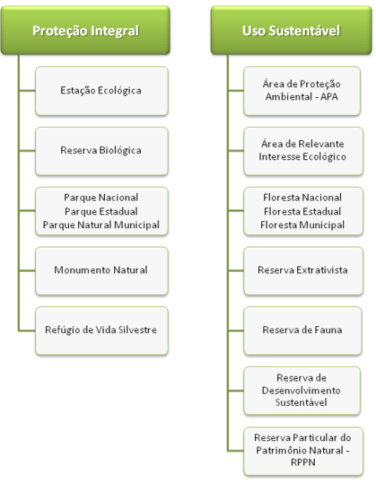
Fonte:https://www.prefeitura.sp.gov.br/cidade/secretarias/subprefeituras/noticias/?p=3339

Slide 60
Olha a diferença
1. Estação Ecológica: preservação da natureza , pesquisas científicas, visitada apenas com o objetivo educacional. 2. Reserva Biológica: preservação da diversidade biológica, somente medidas de recuperação de ecossistemas alterados e ações de manejo, podendo ser visitadas apenas com o objetivo educacional. 3. Parque Nacional: preservação dos ecossistemas naturais e sítios de beleza cênica. Possibilita o desenvolvimento de atividades recreativas, educativas e de interpretação ambiental.

Slide 61
4. Monumento Natural: preservação de lugares singulares, raros e de grande beleza cênica. Permitindo diversas atividades de visitação. Pode ser constituída de áreas particulares, desde que as atividades sejam compatíveis com os objetivos da UC.
5. Refúgio da Vida Silvestre: proteção de ambientes naturais, assegurar condições para a existência ou reprodução de espécies ou comunidades da flora local e da fauna. Permite diversas atividades de visitação e a existência de área particulares.

Slide 62
UNIDADES DE USO SUSTENTÁVEL
1. Conforme definição da Lei n. 12.651/2012, Área de Preservação Permanente: é uma área protegida, coberta ou não por vegetação nativa, com a função ambiental de preservar os recursos hídricos, a paisagem, a estabilidade geológica e a biodiversidade, facilitar o fluxo gênico de fauna e flora, proteger o solo e assegurar o bem-estar das populações humanas
2. Área de Relevante Interesse Ecológico: área com o objetivo de preservar os ecossistemas naturais de importância regional ou local. Área de pequena extensão, com pouca ou nenhuma ocupação humana e com características naturais singulares.

Slide 63
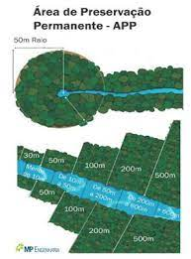
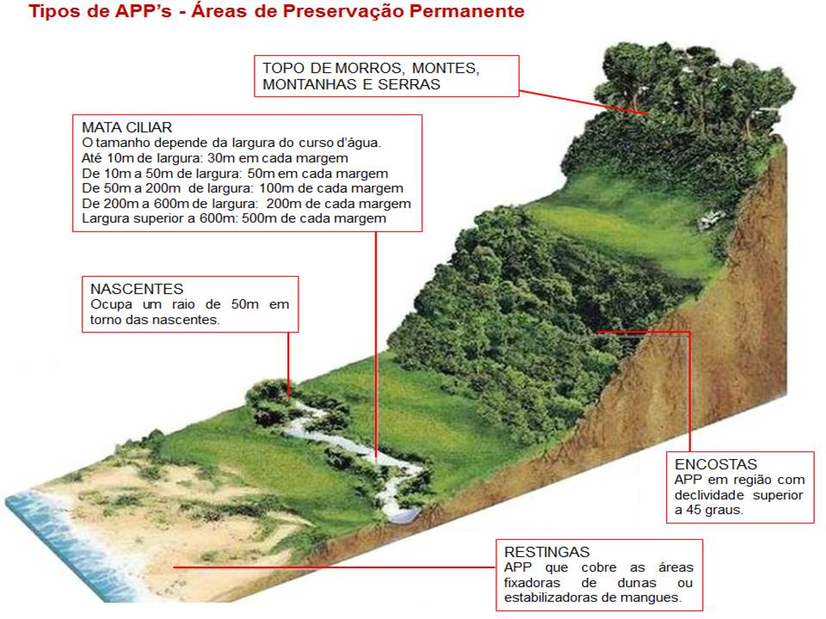

Slide 64
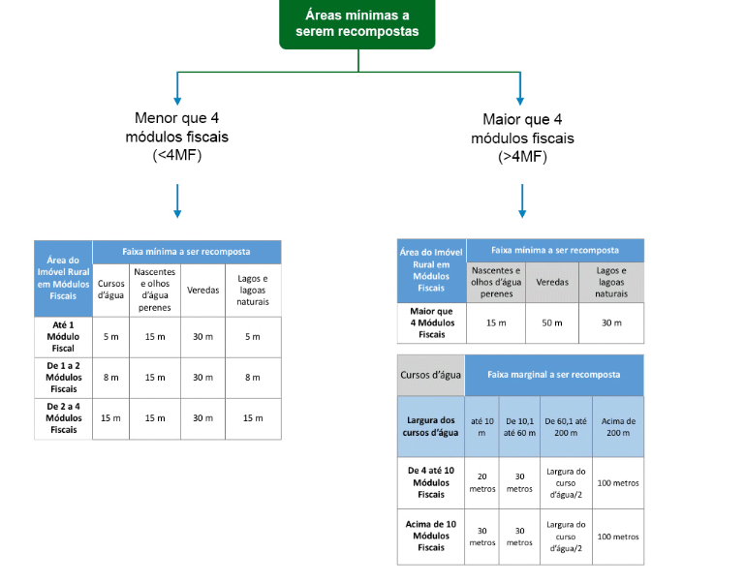

Slide 65
UNIDADES DE USO SUSTENTÁVEL
3. Floresta Nacional: área com cobertura florestal onde predominam espécies nativas, visando o uso sustentável e diversificado dos recursos florestais e a pesquisa científica. É admitida a permanência de populações tradicionais que a habitam desde sua criação.

Slide 66
UNIDADES DE USO SUSTENTÁVEL
4. Reserva Extrativista: área natural utilizada por populações extrativistas tradicionais onde exercem suas atividades baseadas no extrativismo, na agricultura de subsistência e na criação de animais de pequeno porte, assegurando o uso sustentável dos recursos naturais existentes e a proteção dos meios de vida e da cultura dessas populações. Permite visitação pública e pesquisa científica.

Slide 67
UNIDADES DE USO SUSTENTÁVEL
5. Reserva de Fauna: área natural com populações animais de espécies nativas, terrestres ou aquáticas; adequadas para estudos técnico-científicos sobre o manejo econômico sustentável de recursos faunísticos.

Slide 68
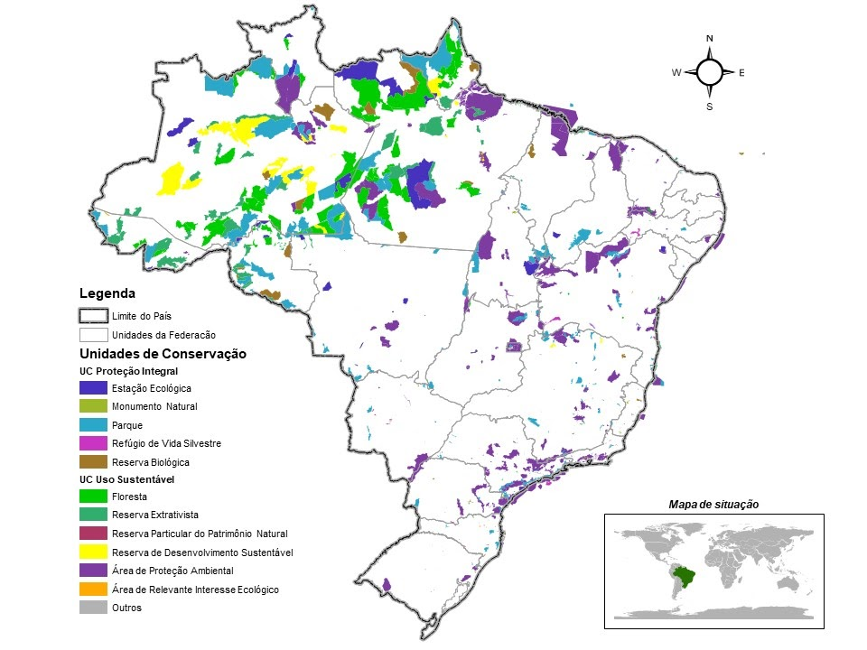
UNIDADES DE CONSERVAÇÃO - 2018
Observe o mapa e verifique:
Em qual região do Brasil encontra-se o maior número de Unidades de Conservação?
Fonte:http://snif.florestal.gov.br/pt-br/dados-complementares/212-sistema-nacional-de-unidades-de-conservacao-mapas

Slide 69
UNIDADES DE CONSERVAÇÃO - 2018
Observe o mapa e verifique:
Em qual região do Brasil encontra-se o maior número de Unidades de Conservação?
Fonte:http://snif.florestal.gov.br/pt-br/dados-complementares/212-sistema-nacional-de-unidades-de-conservacao-mapas

Slide 70
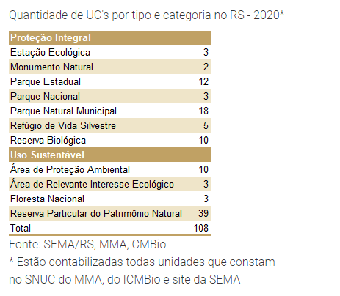

Slide 71
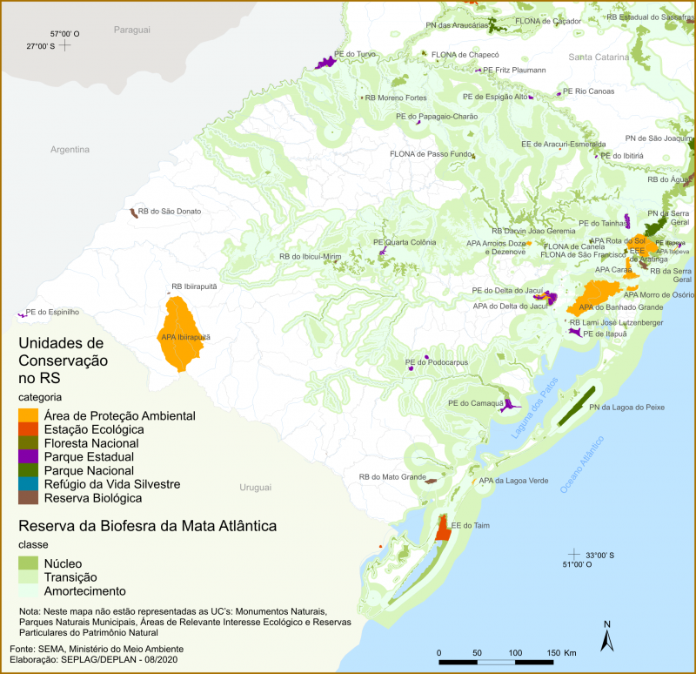

Slide 72
O Código Florestal
é a lei que organiza as regras sobre onde e de que forma a vegetação nativa do território brasileiro deve ser explorada, determinando as áreas que devem ser preservadas e quais regiões são autorizadas a receber ou não os diferentes tipos de produção rural. A origem do código data de 1934, e, a partir de então, ele passou por várias modificações importantes; por exemplo, a de 1965 o tornou mais exigente. Sua última mudança, aprovada em maio de 2012, foi objeto de intensa batalha no Congresso, que reduziu a proteção ambiental das versões anteriores.

Slide 73
Para atingir o seu objetivo de preservação, o código estabeleceu dois tipos de áreas: a Reserva Legal e a Área de Preservação Permanente (APP).
• Reserva Legal: parcela de cada propriedade que deve ser preservada. A exploração pelo manejo florestal sustentável se dá nos limites estabelecidos em lei para o bioma em que está a propriedade.
• Área de Preservação Permanente: preserva locais frágeis como beiras de rios, topos de morros e encostas, que não podem ser desmatados para não causar erosões e deslizamentos, além de proteger nascentes, fauna, flora e biodiversidade dessas áreas. São áreas naturais intocáveis, com rígidos limites, onde não é permitido construir, cultivar ou explorar economicamente.

Slide 74
Política internacional e o meio ambiente

Slide 75
ONU, Pnuma e as convenções e protocolos
O Programa das Nações Unidas para o Meio Ambiente (Pnuma), estabelecido em 1972, é a agência da ONU responsável por catalisar a ação internacional e nacional para a proteção do meio ambiente no contexto do desenvolvimento sustentável.
Seu objetivo é prover liderança e encorajar parcerias no cuidado ao ambiente, inspirando, informando e capacitando nações e povos a aumentar sua qualidade de vida sem comprometer a das futuras gerações.
Com o aumento da preocupação com o ambiente, a ONU promoveu uma série de encontros ao longo dos séculos XX e XXI para discutir temas importantes.

Slide 76
Estocolmo 1972
a Conferência das Nações Unidas para o Meio Ambiente Humano, realizada em Estocolmo, Suécia, em junho de 1972, que produziu a Declaração sobre Ambiente Humano, ou Declaração de Estocolmo, e estabeleceu princípios para questões ambientais internacionais.
A Conferência de Estocolmo é amplamente reconhecida como um marco nas tentativas de melhorar as relações do homem com o Meio Ambiente, e também por ter inaugurado a busca por equilíbrio entre desenvolvimento econômico e redução da degradação ambiental.
Entre outras ações ela marca o embate entre grandes potências mundiais e países do terceiro mundo. O primeiro busca manter seus privilégios e o segundo impedir uma política que restrita de crescimento econômico.

Slide 77
Estocolmo 1972
conferência foi concebido um importante documento político chamado Declaração da Conferência das Nações Unidas sobre o Meio Ambiente Humano , adotado em 6 de junho de 1972. Trata-se do primeiro documento do direito internacional a reconhecer o direito humano a um meio ambiente de qualidade, que é aquele que permite ao homem viver com dignidade.
Que defende:
O homem é ao mesmo tempo obra e construtor do meio ambiente que o cerca, o qual lhe dá sustento material e lhe oferece oportunidade para desenvolver-se intelectual, moral, social e espiritualmente. [...] Os dois aspectos do meio ambiente humano, o natural e o artificial, são essenciais para o bem-estar do homem e para o gozo dos direitos humanos fundamentais, inclusive o direito à vida mesma.
2. A proteção e o melhoramento do meio ambiente humano é uma questão fundamental que afeta o bem-estar dos povos e o desenvolvimento econômico do mundo inteiro.
3. O homem deve fazer constante avaliação de sua experiência e continuar descobrindo, inventando, criando e progredindo.

Slide 78
Estocolmo 1972
4Nos países em desenvolvimento, a maioria dos problemas ambientais estão motivados pelo subdesenvolvimento.
5. O crescimento natural da população coloca continuamente, problemas relativos à preservação do meio ambiente, e devem-se adotar as normas e medidas apropriadas para enfrentar esses problemas.
6. Chegamos a um momento da história em que devemos orientar nossos atos em todo o mundo com particular atenção às consequências que podem ter para o meio ambiente.
7. Para se chegar a esta meta será necessário que cidadãos e comunidades, empresas e instituições, em todos os planos, aceitem as responsabilidades que possuem e que todos eles participem equitativamente, nesse esforço comum.

Slide 79
Estocolmo 1972
Princípios da Declaração de Estocolmo:
Os recursos naturais devem ser salvaguardados
A capacidade da Terra de produzir recursos renováveis deve ser mantida
A vida selvagem deve ser protegida
Os recursos não renováveis devem ser partilhados e não esgotados
A poluição não deve exceder a capacidade do ambiente de se limpar
A poluição oceânica prejudicial deve ser prevenida
O desenvolvimento é necessário para melhorar o meio ambiente
Os países em desenvolvimento precisam, portanto, de assistência
Os países em desenvolvimento precisam de preços razoáveis para as exportações para realizar a gestão ambiental
A política ambiental não deve prejudicar o desenvolvimento
Os países em desenvolvimento precisam de dinheiro para desenvolver salvaguardas ambientais
É necessário um planeamento de desenvolvimento integrado
O planeamento racional deve resolver os conflitos entre o ambiente e o desenvolvimento

Slide 80
Estocolmo 1972
15. assentamentos humanos devem ser planejados para eliminar os problemas ambientais
16. Os governos devem planear as suas próprias políticas populacionais adequadas
17.As instituições nacionais devem planear o desenvolvimento dos recursos naturais dos estados
18.A ciência e a tecnologia devem ser utilizadas para melhorar o meio ambiente
19. A educação ambiental é essencial
20.A investigação ambiental deve ser promovida, especialmente nos países em desenvolvimento
21.Os Estados podem explorar os seus recursos como desejarem, mas não devem pôr em perigo os outros
22. A compensação é devida aos estados assim ameaçados
23.Cada nação deve estabelecer seus próprios padrões
24. Deve haver cooperação em questões internacionais
25. As organizações internacionais devem ajudar a melhorar o ambiente
26.As armas de destruição em massa devem ser eliminadas

Slide 81
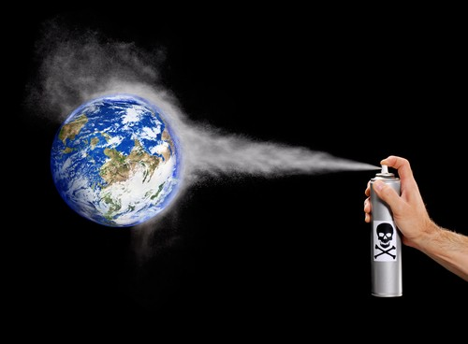
Pós Estocolmo 1972
1985 - Convenção de Viena para a Proteção da Camada de Ozônio;
A Convenção de Viena - 1987, do Protocolo de Montreal sobre Substâncias que destroem a Camada de Ozônio.
Atualmente, o Protocolo de Montreal é o único acordo ambiental multilateral cuja adoção é universal: 197 estados assumiram o compromisso de proteger a camada de ozônio.
https://www.ecycle.com.br/3210-camada-de-ozonio

Slide 82
Pós Estocolmo 1972
Entre 1984 e 1985, a Nasa coordenou um estudo científico internacional apontando que os CFC’s na atmosfera haviam dobrado entre 1975 e 1985 e projetava uma diminuição de 9% da camada de ozônio estratosférico por volta de 2150, se as taxas de CFC’s continuassem nos níveis de 1980.
Surgem os primeiros refrigeradores e aparelhos de ar condicionado para autos, que substituem o CFC-12 pelo HFC-134a.
https://www.ecycle.com.br/3210-camada-de-ozonio

Slide 83
Pós Estocolmo 1972
O Protocolo de Montreal original definia medidas que as partes deveriam tomar para limitar a produção e o consumo de oito substâncias destruidoras de ozônio, conhecidas na linguagem do Protocolo como substâncias controladas.]
Adicionalmente, impôs restrições ao comércio dessas substâncias e recomendou o desenvolvimento de tecnologias alternativas que reduzissem ou eliminassem os riscos à camada de ozônio, até a sua total eliminação.
https://www.ecycle.com.br/3210-camada-de-ozonio

Slide 84
Pós Estocolmo 1972
A inovação em processos industriais sempre apresentou papel fundamental nas ações de proteção da camada de ozônio. Os CFCs foram substituídos na indústria por gases alternativos, como os HCFCs (hidroclorofluorcarbono) e os HFCs (hidrofluorcarbono).
Quando o PNC foi aprovado, o Brasil já havia proibido a manufatura de aparelhos de refrigeração que funcionassem à base de CFC desde 1999. A partir dessa data, equipamentos passaram a usar gases refrigerantes como HFC e HCFC
https://www.ecycle.com.br/3210-camada-de-ozonio

Slide 85
Rio 92
Foi realizada em 1992 e reuniu 179 países.
Objetivo era tentar minimizar os impactos ambientais no planeta.
Buscar o que ficou conhecido como desenvolvimento sustentável.
Elaborou-se duas convenções:
Biodiversidade:Frear a destruição da biodiversidade
Mudanças Climáticas: Impedir as mudanças climáticas, principalmente, aumento de temperatura.
http://www.senado.gov.br/noticias/Jornal/emdiscussao/rio20/a-rio20/conferencia-rio-92-sobre-o-meio-ambiente-do-planeta-desenvolvimento-sustentavel-dos-paises.aspx

Slide 86
Rio 92
Se todas as pessoas almejarem o mesmo padrão de desenvolvimento dos países ricos, não haverá recursos naturais para todo mundo sem que sejam feitos graves — e irreversíveis — danos ao meio ambiente
Chegou-se à conclusão de que temos de agregar os componentes econômicos, ambientais e sociais. Se isso não for feito, não há como se garantir a sustentabilidade do desenvolvimento.

Slide 87
Agenda 21
A Agenda 21 se destaca como o mais importante compromisso socioambiental em prol da sustentabilidade firmado na RIO-92.
Com mais de 2,5 mil recomendações práticas, a Agenda 21 estabeleceu o desafio do milênio seguinte como um instrumento de planejamento estratégico que visa implementar um novo modelo de desenvolvimento sócio-econômico e ambiental, construído "de baixo para cima", orientado a melhorar e resguardar a qualidade de vida das gerações futuras.
https://www.mma.gov.br/estruturas/agenda21/_arquivos/caderno_verde.pdf

Slide 88
Rio + 20
Rio de Janeiro – 2012;
Conferência das Nações Unidas sobre Desenvolvimento Sustentável;
Vinte anos após a Rio-92;
Participaram 193 países-membros da ONU;
Uma das maiores coberturas midiáticas da história;
Orientação para o desenvolvimento sustentável
para os próximos vinte anos.

Slide 89
O principal objetivo da Rio +20 refere-se ao reforço do compromisso dos Estados com a sustentabilidade. Essa conferência foi organizada pela ONU e levantou um questionamento:
“Qual o futuro que queremos?” Dessa questão, resultou o documento que ficou conhecido como
“O futuro que queremos”.
http://www.rio20.gov.br/sobre_a_rio_mais_20/participacoes.html

Slide 90
As principais propostas do documento “O futuro que queremos” foram:
Erradicar a pobreza.
Integrar aspectos econômicos, sociais e ambientais ao desenvolvimento sustentável.
Proteger os recursos naturais.
Mudar os modos de consumo.
Promover o crescimento econômico sustentável.
Reduzir as desigualdades.
Melhorar as condições básicas de vida.

Slide 91
Plano de ação para as pessoas, para o planeta e para a prosperidade;
Fortalecer a paz universal com mais liberdade;
Erradicação da pobreza em todas as suas formas e dimensões, incluindo a pobreza extrema, é o maior desafio global e um requisito indispensável para o desenvolvimento sustentável.
Parceria colaborativa entre os países;

Slide 92
Objetivos de Desenvolvimento Sustentável
https://nacoesunidas.org/pos2015/agenda2030/

Slide 93
Objetivos de Desenvolvimento Sustentável
https://nacoesunidas.org/pos2015/agenda2030/

Slide 94
Conferência de Paris
1. Na 21ª Conferência das Partes (COP21) da UNFCCC, em Paris, foi adotado um novo acordo com o objetivo central de fortalecer a resposta global à ameaça da mudança do clima;
O Acordo de Paris foi aprovado pelos 195 países Parte da UNFCCC para reduzir emissões de gases de efeito estufa (GEE) no contexto do desenvolvimento sustentável;
O compromisso ocorre no sentido de manter o aumento da temperatura média global em bem menos de 2°C acima dos níveis pré-industriais e de envidar esforços para limitar o aumento da temperatura a 1,5°C acima dos níveis pré-industriais;
Para ficar abaixo de 1,5 °C de aquecimento global, as emissões precisam ser cortadas em cerca de 50% até 2030;

Slide 95
Diferentes capacidades!
1. Este Acordo, ao reforçar a implementação da Convenção, incluindo seu objetivo, visa fortalecer a resposta global à ameaça da mudança do clima, no contexto do desenvolvimento sustentável e dos esforços de erradicação da pobreza, incluindo:
(a) Manter o aumento da temperatura média global bem abaixo de 2°C em relação aos níveis pré-industriais (b) Aumentar a capacidade de adaptação aos impactos negativos da mudança do clima e promover a resiliência à mudança do clima e um desenvolvimento de baixa emissão de gases de efeito estufa.
(c) Tornar os ﬂuxos financeiros compatíveis com uma trajetória rumo a um desenvolvimento de baixa emissão de gases de efeito estufa e resiliente à mudança do clima.
1. As Partes deverão adotar medidas para conservar e fortalecer, conforme o caso, sumidouros e reservatórios de gases de efeito estufa.

Slide 96
Brasil no acordo de Paris
A NDC do Brasil comprometeu-se a reduzir as emissões de gases de efeito estufa em 37% abaixo dos níveis de 2005, em 2025, com uma contribuição indicativa subsequente de reduzir as emissões de gases de efeito estufa em 43% abaixo dos níveis de 2005, em 2030;
O país se comprometeu a aumentar a participação de bioenergia sustentável na sua matriz energética para aproximadamente 18% até 2030;
Restaurar e reflorestar 12 milhões de hectares de florestas;
Alcançar uma participação estimada de 45% de energias renováveis na composição da matriz energética em 2030.

Slide 97
Críticas ao Acordo de Paris
O principal argumento é que este acordo não exige compromisso e responsabilidade de seus signatários, com estes podendo sair a qualquer momento.
Não existe punições aos países que não cumprem as metas
Não é realizado os pagamentos para ajudar os países em desenvolvimento a se adaptarem as mudanças climáticas.

Slide 98
Notícias do Acordo de Paris (2015)
Em 2009, os países desenvolvidos prometeram 100 bilhões de dólares por ano, a partir de 2020, a fim de ajudar as nações em desenvolvimento a financiar a transição para energias limpas, assim como sua adaptação aos efeitos do aquecimento, dos quais são as primeiras vítimas.

Slide 99
Notícias do Acordo de Paris (2015)
Em junho de 2017, o presidente Donald Trump anunciou que os Estados Unidos se retirariam do Acordo de Paris, alegando que ele seria “injusto” com a economia americana. O texto prevê a possibilidade de retirada, mas a notificação só pode ser dada três anos após a entrada em vigor do acordo, com a saída se efetuando um ano mais tarde.
O governo Biden apresentou uma nova meta ambiciosa em nome dos Estados Unidos em dezembro de 2024, que dizia que o país reduziria a poluição climática em até 66% abaixo dos níveis de 2005 até 2035.
ONU: EUA vão sair do Acordo de Paris no dia 27 de janeiro de 2026
Saída ocorrerá cinco dias após os EUA deixarem a Organização Mundial da
Saúde

Slide 100
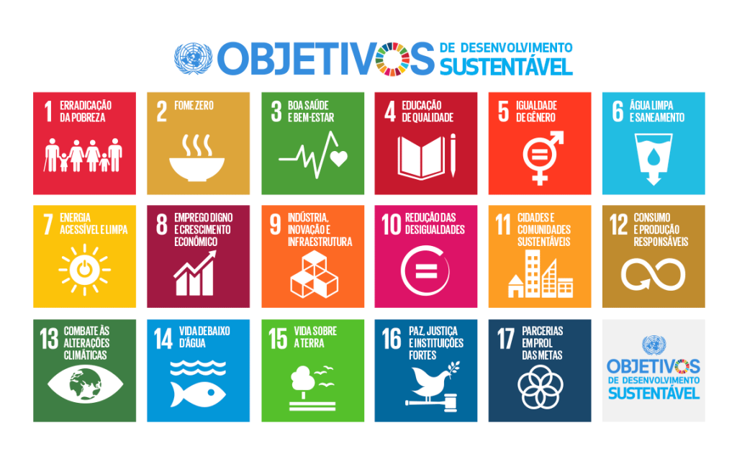
Objetivos de Desenvolvimento Sustentável e 169 metas

Slide 101
Definição de ODS
Os ODS são um conjunto de 17 objetivos estabelecidos pela Assembleia Geral da ONU, com foco em erradicação da pobreza, proteção do planeta e promoção da prosperidade para todos. Cada objetivo aborda uma área específica de desenvolvimento sustentável e é parte da Agenda 2030.

Slide 102
Importância dos ODS
Os ODS são fundamentais para orientar as políticas e ações globais em direção a um desenvolvimento sustentável. Sua importância reside na capacidade de unir nações em torno de objetivos comuns e mensuráveis, promovendo igualdade e justiça social.

Slide 103
Histórico da Agenda 2030
A Agenda 2030 foi adotada em setembro de 2015 durante a Cúpula das Nações Unidas em Nova Iorque, incorporando 17 ODS e 169 metas a serem alcançadas até 2030. A proposta emergiu para responder às críticas sobre a eficácia dos Objetivos de Desenvolvimento do Milênio, que eram limitados em escopo.

Slide 104
Estrutura dos ODS
Os ODS são organizados em 17 categorias, cada uma abordando diferentes desafios sociais, econômicos e ambientais. Além disso, cada objetivo é acompanhado por várias metas que detalham as ações necessárias para atingir os objetivos estabelecidos até 2030.

Slide 105
ODS 1: Erradicação da Pobreza
Acabar com a pobreza em todas as suas formas e em todos os lugares.
1.1 Até 2030, erradicar a pobreza extrema para todas as pessoas em todos os lugares, atualmente medida como pessoas vivendo com menos de US$ 1,90 por dia
1.2 Até 2030, reduzir pelo menos à metade a proporção de pessoas que vivem na pobreza.
1.4 Até 2030, garantir que todos, particularmente os pobres e vulneráveis, tenham direitos iguais aos recursos econômicos
1.5 Até 2030 reduzir a exposição e vulnerabilidade destes a eventos extremos relacionados com o clima e outros choques e desastres econômicos, sociais e ambientais
1.a Garantir uma mobilização significativa de recursos a partir de uma variedade de fontes, inclusive por meio do reforço da cooperação para o desenvolvimento, para que países em desenvolvimento implementem programas e políticas para acabar com a pobreza .

Slide 106
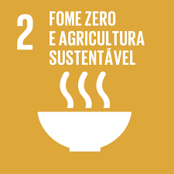
ODS 2: Fome Zero e Agricultura Sustentável
Acabar com a fome, alcançar a segurança alimentar e promover a agricultura sustentável.
2.1 Até 2030, acabar com a fome e garantir o acesso de todas as pessoas, a alimentos seguros, nutritivos e suficientes durante todo o ano.
2.2 Até 2030, acabar com todas as formas de desnutrição.
2.3 Até 2030, dobrar a produtividade agrícola e a renda dos pequenos produtores de alimentos, particularmente das mulheres, povos indígenas, agricultores familiares, pastores e pescadores, inclusive por meio de acesso seguro e igual à terra, outros recursos produtivos e insumos.
2.4 Até 2030, garantir sistemas sustentáveis de produção de alimentos e implementar práticas agrícolas resilientes,
2.5 Até 2020, manter a diversidade genética de sementes, plantas cultivadas, animais de criação e domesticados e suas respectivas espécies selvagens
2.6 Aumentar o investimento, inclusive via o reforço da cooperação internacional, em infraestrutura rural, pesquisa e extensão de serviços agrícolas.
2.7 Corrigir e prevenir as restrições ao comércio e distorções nos mercados agrícolas mundiais.
2.8 Adotar medidas para garantir o funcionamento adequado dos mercados de commodities de alimentos e seus derivados, e facilitar o acesso oportuno à informação de mercado

Slide 107
ODS 3: Saúde e Bem-Estar
Garantir uma vida saudável e promover o bem-estar para todos.
3.1 Até 2030, reduzir a taxa de mortalidade materna global para menos de 70 mortes por 100.000 nascidos vivos
3.2 Até 2030, acabar com as mortes evitáveis de recém-nascidos e crianças menores de 5 anos.
3.3 Até 2030, acabar com as epidemias de AIDS, tuberculose, malária e doenças tropicais negligenciadas, e combater a hepatite, doenças transmitidas pela água, e outras doenças transmissíveis
3.4 Até 2030, reduzir em um terço a mortalidade prematura por doenças não transmissíveis via prevenção e tratamento, e promover a saúde mental e o bem-estar
3.5 Reforçar a prevenção e o tratamento do abuso de substâncias, incluindo o abuso de drogas entorpecentes e uso nocivo do álcool
3.6 Até 2020, reduzir pela metade as mortes e os ferimentos globais por acidentes em estradas

Slide 108
ODS 3: Saúde e Bem-Estar
3.7 Até 2030, assegurar o acesso universal aos serviços de saúde sexual e reprodutiva, incluindo o planejamento familiar
3.8 Atingir a cobertura universal de saúde, incluindo a proteção do risco financeiro, o acesso a serviços de saúde essenciais de qualidade e o acesso a medicamentos e vacinas essenciais seguros, eficazes, de qualidade e a preços acessíveis para todos
3.9 Até 2030, reduzir substancialmente o número de mortes e doenças por produtos químicos perigosos, contaminação e poluição do ar e água do solo
3.a Fortalecer a implementação da Convenção-Quadro para o Controle do Tabaco em todos os países, conforme apropriado
3.b Apoiar a pesquisa e o desenvolvimento de vacinas e medicamentos para as doenças transmissíveis e não transmissíveis;
3.c Aumentar substancialmente o financiamento da saúde e o recrutamento, desenvolvimento e formação, e retenção do pessoal de saúde nos países em desenvolvimento;
3.d Reforçar a capacidade de todos os países, particularmente os países em desenvolvimento, para o alerta precoce, redução de riscos e gerenciamento de riscos nacionais e globais de saúde

Slide 109
ODS 4: Educação de Qualidade
Garantir acesso à educação inclusiva, equitativa e de qualidade.
4.1 Até 2030, garantir que todos completem o ensino primário e secundário livre;
4.2 Até 2030, garantir que todos tenham acesso a um desenvolvimento de qualidade na primeira infância, cuidados e educação pré-escolar, de modo que eles estejam prontos para o ensino primário
4.3 Até 2030, assegurar a igualdade de acesso para todos os homens e mulheres à educação técnica, profissional e superior de qualidade, a preços acessíveis, incluindo universidade
4.4 Até 2030, aumentar substancialmente o número de jovens e adultos que tenham habilidades relevantes, inclusive competências técnicas e profissionais, para emprego, trabalho decente e empreendedorismo
4.5 Até 2030, eliminar as disparidades de gênero na educação e garantir a igualdade de acesso a todos os níveis de educação e formação profissional para os mais vulneráveis, incluindo as pessoas com deficiência, povos indígenas e as crianças em situação de vulnerabilidade
4.6 Até 2030, garantir que todos os jovens e uma substancial proporção dos adultos, homens e mulheres estejam alfabetizados e tenham adquirido o conhecimento básico de matemática

Slide 110
ODS 4: Educação de Qualidade
4.7 Até 2030, garantir que todos os alunos adquiram conhecimentos e habilidades necessárias para promover o desenvolvimento sustentável, inclusive;
4.a Construir e melhorar instalações físicas para educação, apropriadas para crianças e sensíveis às deficiências e ao gênero, e que proporcionem ambientes de aprendizagem seguros e não violentos, inclusivos e eficazes para todos
4.b Até 2020, substancialmente ampliar globalmente o número de bolsas de estudo para os países em desenvolvimento, em particular os países menos desenvolvidos, pequenos Estados insulares em desenvolvimento e os países africanos, para o ensino superior, incluindo programas de formação profissional, de tecnologia da informação e da comunicação, técnicos, de engenharia e programas científicos em países desenvolvidos e outros países em desenvolvimento
4.c Até 2030, substancialmente aumentar o contingente de professores qualificados, inclusive por meio da cooperação internacional para a formação de professores, nos países em desenvolvimento, especialmente os países menos desenvolvidos e pequenos Estados insulares em desenvolvimento

Slide 111
ODS 5: Igualdade de Gênero
Alcançar a igualdade de gênero e empoderar todas as mulheres e meninas.
5.1 Acabar com todas as formas de discriminação contra todas as mulheres e meninas em toda parte;
5.2 Eliminar todas as formas de violência contra todas as mulheres e meninas nas esferas públicas e privadas, incluindo o tráfico e exploração sexual e de outros tipos;
5.3 Eliminar todas as práticas nocivas, como os casamentos prematuros, forçados e de crianças e mutilações genitais femininas;
5.4 Reconhecer e valorizar o trabalho de assistência e doméstico não remunerado;
5.5 Garantir a participação plena e efetiva das mulheres e a igualdade de oportunidades para a liderança em todos os níveis de tomada de decisão na vida política, econômica e pública;
5.6 Assegurar o acesso universal à saúde sexual e reprodutiva e os direitos reprodutivos;
5.a Realizar reformas para dar às mulheres direitos iguais aos recursos econômicos, bem como o acesso a propriedade e controle sobre a terra e outras formas de propriedade, serviços financeiros, herança e os recursos naturais, de acordo com as leis nacionais
5.b Aumentar o uso de tecnologias de base, em particular as tecnologias de informação e comunicação, para promover o empoderamento das mulheres
5.c Adotar e fortalecer políticas sólidas e legislação aplicável para a promoção da igualdade de gênero e o empoderamento de todas as mulheres e meninas em todos os níveis

Slide 112
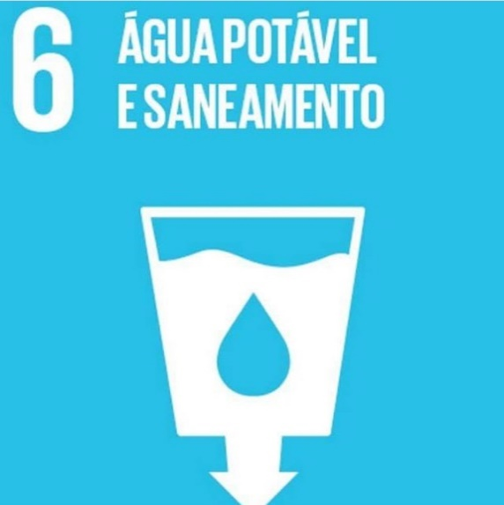
ODS 6: Água Potável e Saneamento
Garantir disponibilidade e gestão sustentável da água e saneamento para todos.
6.1 Até 2030, alcançar o acesso universal e equitativo a água potável e segura para todos;
6.2 Até 2030, alcançar o acesso a saneamento e higiene adequados e equitativos para todos, e acabar com a defecação a céu aberto;
6.3 Até 2030, melhorar a qualidade da água, reduzindo a poluição, eliminando despejo e minimizando a liberação de produtos químicos e materiais perigosos, reduzindo à metade a proporção de águas residuais não tratadas e aumentando substancialmente a reciclagem e reutilização segura globalmente;
6.4 Até 2030, aumentar substancialmente a eficiência do uso da água em todos os setores e assegurar retiradas sustentáveis e o abastecimento de água doce para enfrentar a escassez de água;
6.5 Até 2030, implementar a gestão integrada dos recursos hídricos em todos os níveis, inclusive via cooperação transfronteiriça;
6.6 Até 2020, proteger e restaurar ecossistemas relacionados com a água;
6.a Até 2030, ampliar a cooperação internacional e o apoio à capacitação para os países em desenvolvimento em atividades e programas relacionados à água e saneamento;
6.b Apoiar e fortalecer a participação das comunidades locais, para melhorar a gestão da água e do saneamento

Slide 113
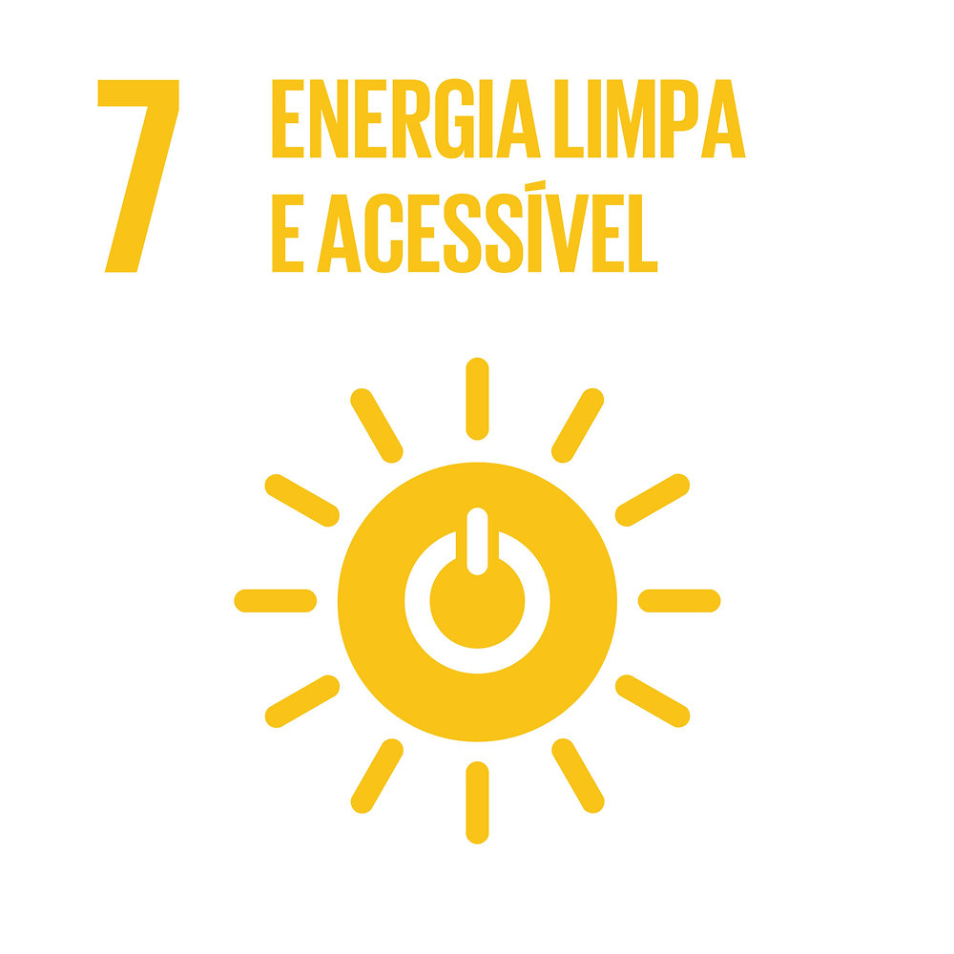
ODS 7: Energia Acessível e Limpa
Garantir acesso a energia acessível, confiável, sustentável e moderna.
7.1 Até 2030, assegurar o acesso universal, confiável, moderno e a preços acessíveis a serviços de energia
7.2 Até 2030, aumentar substancialmente a participação de energias renováveis na matriz energética global
7.3 Até 2030, dobrar a taxa global de melhoria da eficiência energética
7.a Até 2030, reforçar a cooperação internacional para facilitar o acesso a pesquisa e tecnologias de energia limpa;
7.b Até 2030, expandir a infraestrutura e modernizar a tecnologia para o fornecimento de serviços de energia modernos e sustentáveis para todos nos países em desenvolvimento;

Slide 114
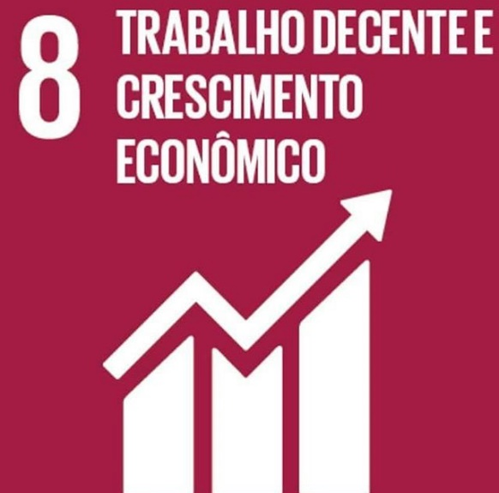
ODS 8: Trabalho Decente e Crescimento Econômico
8.1 Sustentar o crescimento econômico per capita de acordo com as circunstâncias nacionais e, em particular, um crescimento anual de pelo menos 7% do produto interno bruto [PIB] nos países menos desenvolvidos;
8.2 Atingir níveis mais elevados de produtividade das economias por meio da diversificação, modernização tecnológica e inovação;
8.3 Promover políticas orientadas para o desenvolvimento que apoiem as atividades produtivas, geração de emprego decente, empreendedorismo, criatividade e inovação, e incentivar a formalização e o crescimento das micro, pequenas e médias empresas, inclusive por meio do acesso a serviços financeiros;
8.4 Melhorar progressivamente, até 2030, a eficiência dos recursos globais no consumo e na produção, e empenhar-se para dissociar o crescimento econômico da degradação ambiental;
8.5 Até 2030, alcançar o emprego pleno e produtivo e trabalho decente para todas as mulheres e homens;
8.6 Até 2020, reduzir substancialmente a proporção de jovens sem emprego, educação ou formação;
8.7 Tomar medidas imediatas e eficazes para erradicar o trabalho forçado;
8.8 Proteger os direitos trabalhistas e promover ambientes de trabalho seguros e protegidos para todos os trabalhadores, incluindo os trabalhadores migrantes, em particular as mulheres migrantes, e pessoas em empregos precários;
8.9 Até 2030, elaborar e implementar políticas para promover o turismo sustentável;
8.10 Fortalecer a capacidade das instituições financeiras nacionais para incentivar a expansão do acesso aos serviços bancários, de seguros e financeiros para todos;
8.a Aumentar o apoio da Iniciativa de Ajuda para o Comércio [Aid for Trade] para os países em desenvolvimento, particularmente os países menos desenvolvidos;
8.b Até 2020, desenvolver e operacionalizar uma estratégia global para o emprego dos jovens e implementar o Pacto Mundial para o Emprego da Organização Internacional do Trabalho [OIT];

Slide 115
ODS 9: Indústria, Inovação e Infraestrutura
9.1 Desenvolver infraestrutura de qualidade, confiável, sustentável e resiliente, incluindo infraestrutura regional e transfronteiriça, para apoiar o desenvolvimento econômico e o bem-estar humano, com foco no acesso equitativo e a preços acessíveis para todos;
9.2 Promover a industrialização inclusiva e sustentável e, até 2030, aumentar significativamente a participação da indústria no setor de emprego e no PIB;
9.3 Aumentar o acesso das pequenas indústrias e outras empresas, particularmente em países em desenvolvimento, aos serviços financeiros, incluindo crédito acessível e sua integração em cadeias de valor e mercados;
9.4 Até 2030, modernizar a infraestrutura e reabilitar as indústrias para torná-las sustentáveis;
9.5 Fortalecer a pesquisa científica, melhorar as capacidades tecnológicas de setores industriais em todos os países até 2030;
9.a Facilitar o desenvolvimento de infraestrutura sustentável e resiliente em países em desenvolvimento, por meio de maior apoio financeiro, tecnológico e técnico aos países africanos, aos países menos desenvolvidos, aos países em desenvolvimento sem litoral e aos pequenos Estados insulares em desenvolvimento;
9.b Apoiar o desenvolvimento tecnológico, a pesquisa e a inovação nacionais nos países em desenvolvimento;
9.c Aumentar significativamente o acesso às tecnologias de informação e comunicação e se empenhar para oferecer acesso universal e a preços acessíveis à internet nos países menos desenvolvidos, até 2020

Slide 116
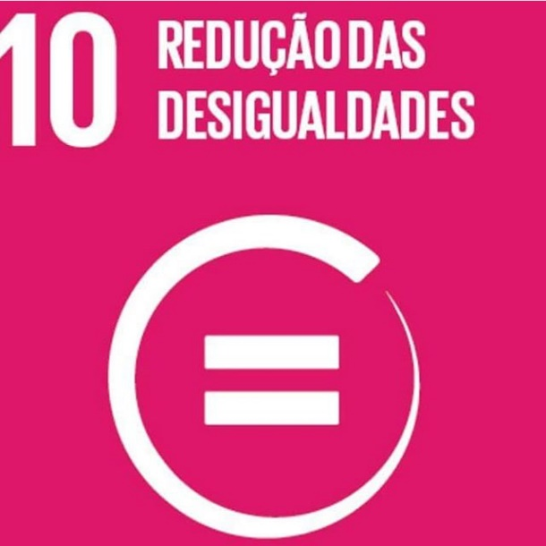
ODS 10. Reduzir a desigualdade dentro dos países e entre eles
10.1 Até 2030, progressivamente alcançar e sustentar o crescimento da renda dos 40% da população mais pobre a uma taxa maior que a média nacional
10.2 Até 2030, empoderar e promover a inclusão social, econômica e política de todos, independentemente da idade, gênero, deficiência, raça, etnia, origem, religião, condição econômica ou outra
10.3 Garantir a igualdade de oportunidades e reduzir as desigualdades de resultados, inclusive por meio da eliminação de leis, políticas e práticas discriminatórias e da promoção de legislação, políticas e ações adequadas a este respeito
10.4 Adotar políticas, especialmente fiscal, salarial e de proteção social, e alcançar progressivamente uma maior igualdade
10.5 Melhorar a regulamentação e monitoramento dos mercados e instituições financeiras globais e fortalecer a implementação de tais regulamentações
10.6 Assegurar uma representação e voz mais forte dos países em desenvolvimento em tomadas de decisão nas instituições econômicas e financeiras internacionais globais;

Slide 117
ODS 10. Reduzir a desigualdade dentro dos países e entre eles
10.7 Facilitar a migração e a mobilidade ordenada, segura, regular e responsável das pessoas, inclusive por meio da implementação de políticas de migração planejadas e bem geridas
10.a Implementar o princípio do tratamento especial e diferenciado para países em desenvolvimento, em particular os países menos desenvolvidos, em conformidade com os acordos da OMC
10.b Incentivar a assistência oficial ao desenvolvimento e fluxos financeiros;
10.c Até 2030, reduzir para menos de 3% os custos de transação de remessas dos migrantes e eliminar os corredores de remessas com custos superiores a 5%

Slide 118
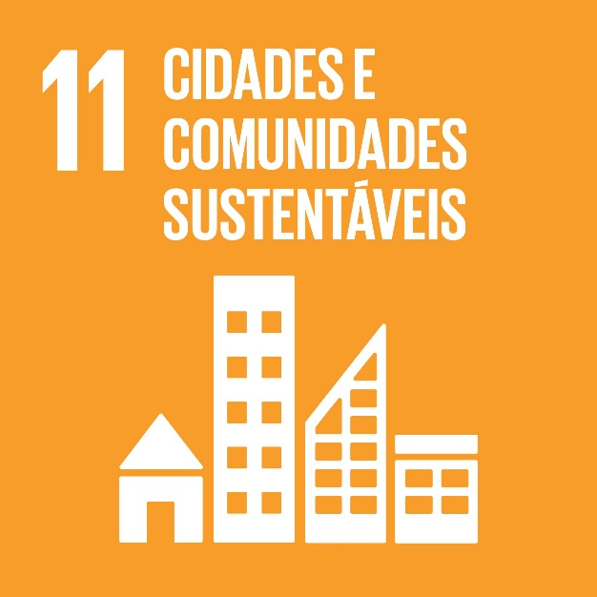
ODS 11: Cidades e Comunidades Sustentáveis
Tornar as cidades e os assentamentos humanos inclusivos, seguros, resilientes e sustentáveis. ;
11.1 Até 2030, garantir o acesso de todos à habitação segura, adequada e a preço acessível, e aos serviços básicos e urbanizar as favelas
11.2 Até 2030, proporcionar o acesso a sistemas de transporte seguros, acessíveis, sustentáveis e a preço acessível para todos;
11.3 Até 2030, aumentar a urbanização inclusiva e sustentável, e as capacidades para o planejamento e gestão de assentamentos humanos participativos, integrados e sustentáveis, em todos os países
11.4 Fortalecer esforços para proteger e salvaguardar o patrimônio cultural e natural do mundo
11.5 Até 2030, reduzir significativamente o número de mortes e o número de pessoas afetadas por catástrofes e seus custos econômicos;
11.6 Até 2030, reduzir o impacto ambiental negativo per capita das cidades;
11.7 Até 2030, proporcionar o acesso universal a espaços públicos seguros;
11.a Apoiar relações econômicas, sociais e ambientais positivas entre áreas urbanas, periurbanas e rurais, reforçando o planejamento nacional e regional de desenvolvimento
11.b Até 2020, aumentar substancialmente o número de cidades e assentamentos humanos adotando e implementando políticas e planos integrados para a inclusão, a eficiência dos recursos, mitigação e adaptação às mudanças climáticas;
11.c Apoiar os países menos desenvolvidos, inclusive por meio de assistência técnica e financeira, para construções sustentáveis e resilientes, utilizando materiais locais

Slide 119
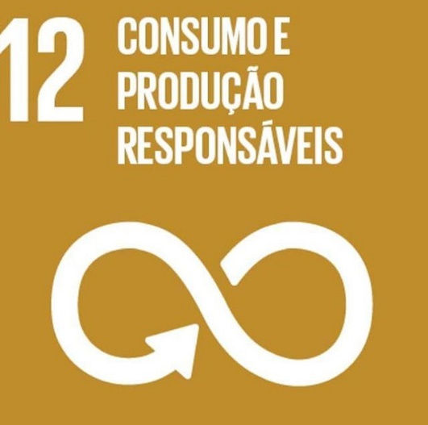
ODS 12: Consumo e Produção Responsáveis
Garantir padrões de consumo e produção sustentáveis.
12.1 Implementar o Plano Decenal de Programas sobre Produção e Consumo Sustentáveis, com todos os países tomando medidas, e os países desenvolvidos assumindo a liderança, tendo em conta o desenvolvimento e as capacidades dos países em desenvolvimento
12.2 Até 2030, alcançar a gestão sustentável e o uso eficiente dos recursos naturais
12.3 Até 2030, reduzir pela metade o desperdício de alimentos per capita mundial;
12.4 Até 2020, alcançar o manejo ambientalmente saudável dos produtos químicos e todos os resíduos, ao longo de todo o ciclo de vida destes, de acordo com os marcos internacionais acordados, e reduzir significativamente a liberação destes para o ar, água e solo;
12.5 Até 2030, reduzir substancialmente a geração de resíduos por meio da prevenção, redução, reciclagem e reuso
12.6 Incentivar as empresas a adotar práticas sustentáveis e a integrar informações de sustentabilidade em seu ciclo de relatórios
12.7 Promover práticas de compras públicas sustentáveis, de acordo com as políticas e prioridades nacionais

Slide 120
ODS 12: Consumo e Produção Responsáveis
12.8 Até 2030, garantir que as pessoas, em todos os lugares, tenham informação relevante e conscientização para o desenvolvimento sustentável e estilos de vida em harmonia com a natureza
12.a Apoiar países em desenvolvimento a fortalecer suas capacidades científicas e tecnológicas para mudar para padrões mais sustentáveis de produção e consumo
12.b Desenvolver e implementar ferramentas para monitorar os impactos do desenvolvimento sustentável para o turismo sustentável, que gera empregos, promove a cultura e os produtos locais
12.c Racionalizar subsídios ineficientes aos combustíveis fósseis, que encorajam o consumo exagerado, eliminando as distorções de mercado, de acordo com as circunstâncias nacionais, inclusive por meio da reestruturação fiscal.

Slide 121
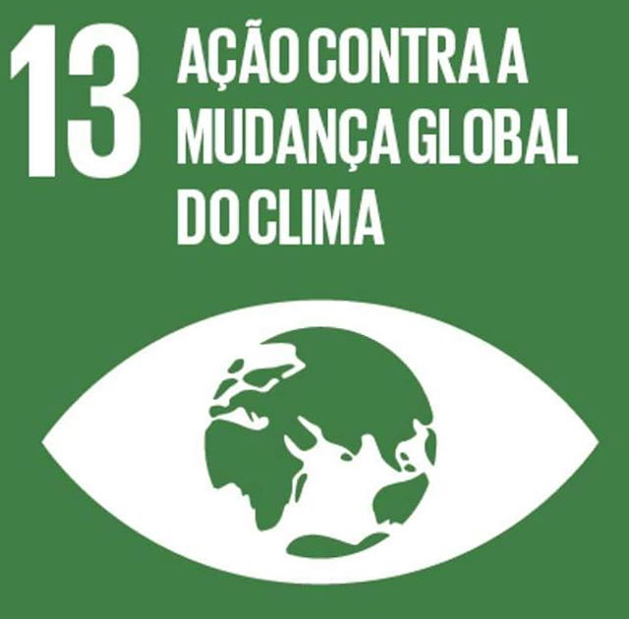
ODS 13: Ação Contra a Mudança do Clima
Tomar medidas urgentes para combater a mudança do clima e seus impactos.
13.1 Reforçar a resiliência e a capacidade de adaptação a riscos relacionados ao clima e às catástrofes naturais em todos os países
13.2 Integrar medidas da mudança do clima nas políticas, estratégias e planejamentos nacionais
13.3 Melhorar a educação, aumentar a conscientização e alerta precoce da mudança do clima
13.a Implementar o compromisso assumido pelos países desenvolvidos partes da Convenção Quadro das Nações Unidas sobre Mudança do Clima [UNFCCC] para a meta de mobilizar conjuntamente US$ 100 bilhões por ano a partir de 2020, de todas as fontes, para atender às necessidades dos países em desenvolvimento;
13.b Promover mecanismos para a criação de capacidades para o planejamento relacionado à mudança do clima e à gestão eficaz, nos países menos desenvolvidos, inclusive com foco em mulheres, jovens, comunidades locais e marginalizada

Slide 122
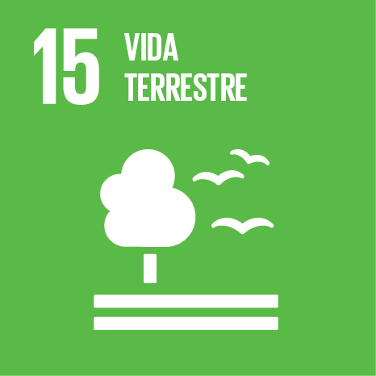
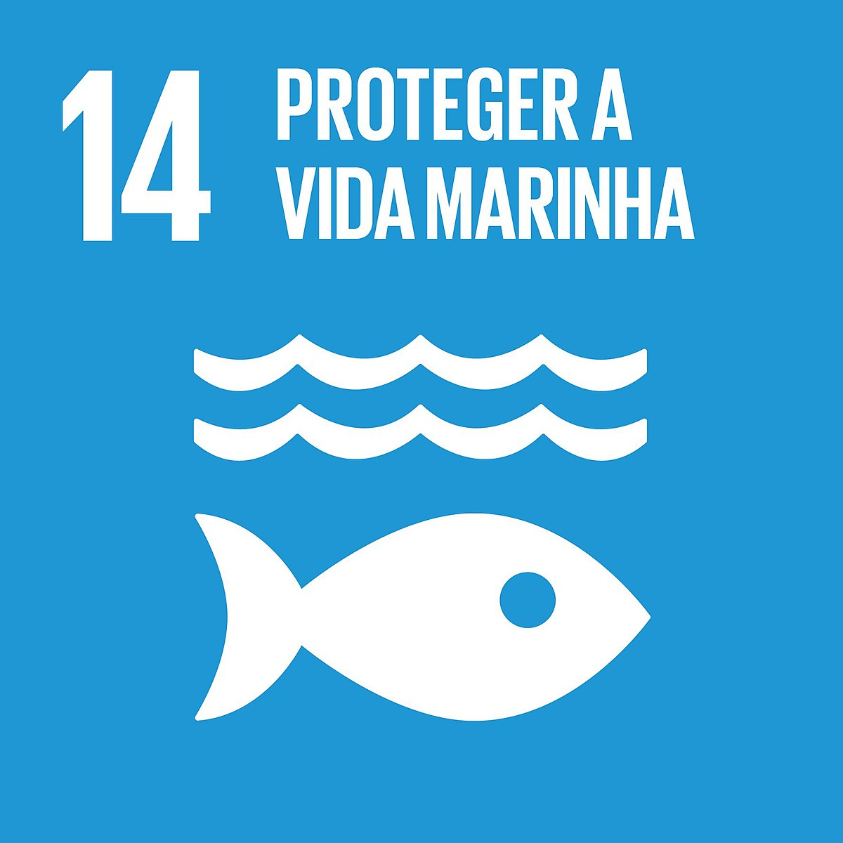
ODS 14 e 15: Vida na Água e Vida Terrestre
Conservar e usar de forma sustentável os oceanos, mares e recursos marinhos e proteger os ecossistemas terrestres.

Slide 123
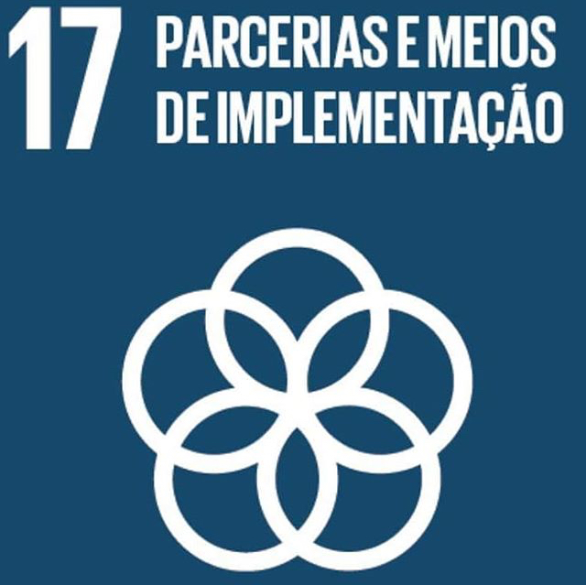
ODS 16 e 17: Paz, Justiça e Parcerias
Promover sociedades pacíficas e inclusivas, garantir acesso à justiça e fortalecer parcerias globais para o desenvolvimento sustentável.

Slide 124
Como o engenheiro mecânico pode contribuir, na sua atuação profissional, para atingir os 17 objetivos de desenvolvimento sustentável.
https://www.undp.org/pt/brazil/objetivos-de-desenvolvimento-sustentavel

Slide 125
Passivos ambientais

Slide 126
Norma regulamentadora nº 25 .
Norma Regulamentadora - NR que define resíduos industriais e estabelece a obrigação das empresas de buscar a redução da geração de resíduos por meio da adoção das melhores práticas tecnológicas e organizacionais disponíveis, atendendo à legislações sanitária e ambiental.

Slide 127
RESÍDUOS INDUSTRIAIS .
Entendem-se como resíduos industriais aqueles provenientes dos processos industriais, na forma sólida, líquida ou gasosa ou combinação dessas, e que por suas características físicas, químicas ou microbiológicas não se assemelham aos resíduos domésticos, como cinzas, lodos, óleos, bmateriais alcalinos ou ácidos, escórias, poeiras, borras, substâncias lixiviadas e aqueles gerados em equipamentos e instalações de controle de poluição, bem como demais efluentes líquidos e emissões gasosas contaminantes atmosféricos.

Slide 128
RESÍDUOS INDUSTRIAIS .
A organização deve buscar a redução da exposição ocupacional aos resíduos industriais por meio da adoção das melhores práticas tecnológicas e organizacionais disponíveis.
Os trabalhadores envolvidos em atividades de coleta, manipulação, acondicionamento, armazenamento, transporte, tratamento e disposição de resíduos industriais devem ser capacitados pela empresa, de forma continuada, sobre os riscos ocupacionais envolvidos e as medidas de prevenção adequadas.

Slide 129
RESÍDUOS INDUSTRIAIS .
A organização deve buscar a redução da exposição ocupacional aos resíduos industriais por meio da adoção das melhores práticas tecnológicas e organizacionais disponíveis.
Os trabalhadores envolvidos em atividades de coleta, manipulação, acondicionamento, armazenamento, transporte, tratamento e disposição de resíduos industriais devem ser capacitados pela empresa, de forma continuada, sobre os riscos ocupacionais envolvidos e as medidas de prevenção adequadas.

Slide 130
recomendações que devem ser seguidas para a gestão adequada dos resíduos industriais:
buscar a redução na geração de resíduos, por meio da adoção das melhores práticas tecnológicas e organizacionais disponíveis;
procurar um destino adequado dos resíduos industriais, não dispersando os componentes poluentes no ambiente laboral e no meio ambiente;
as medidas, métodos, equipamentos ou dispositivos de controle do lançamento ou liberação dos contaminantes gasosos, líquidos e sólidos devem ser submetidos ao exame e à aprovação dos órgãos competentes;
os resíduos devem ser adequadamente coletados;
acondicionados, armazenados, transportados, tratados e encaminhados para a adequada disposição final pela empresa;
os resíduos sólidos e líquidos de alta toxicidade e periculosidade devem ser dispostos com o conhecimento e o auxílio de entidades especializadas/públicas;
os resíduos de risco biológico devem ser dispostos conforme previsto nas legislações sanitária e ambiental;

Slide 131
Ecoeficiência
Ecoeficiência é uma filosofia empresarial que vem atender aos requisitos necessários para o desenvolvimento sustentável, procurando incluir na cultura das organizações os princípios básicos para a redução de impactos ambientais e melhorias no valor dos produtos e serviços.

Slide 132
Atividade de mineração
As atividades de mineração têm grande importância social e econômica para o país. Respondem por 4,2% do PIB e 20% das exportações brasileiras, gerando ainda milhares de empregos diretos e indiretos.
Os resíduos de mineração, gerados na atividade de pesquisa, extração ou beneficiamento de minérios estão sujeitos à elaboração de plano de gerenciamento de resíduos sólidos e à realização de inventário.
Na atividade de mineração, temos a geração de dois tipos principais de resíduos sólidos: os estéreis e os rejeitos.
Os resíduos estéreis são os materiais escavados, gerados pelas atividades de extração (ou lavra) no decapeamento da mina. Eles não possuem valor econômico e acabam encostados ou empilhados.
Os rejeitos são resíduos resultantes dos processos de beneficiamento a que são submetidas as substâncias final. Apresentam em sua composição partículas de rocha, água e as substâncias químicas envolvidas no processo de beneficiamento.

Slide 133
Atividade de mineração
A disposição de rejeitos pode causar diversos impactos ao ambiente, como a poluição visual pela alteração da paisagem natural, a contaminação de águas subterrâneas, a contaminação do ar, o assoreamento de cursos de água, entre outros.
O método mais utilizado para a disposição dos rejeitos minerais sãoas barragens ou diques, que podem ser convencionais em solo natural ou alteados com os próprios rejeitos. São três os métodos mais comuns de barragens de rejeitos: montante, jusante e linha de centro.

Slide 134
Indústria siderúrgica – metais ferrosos
A siderurgia é o ramo da metalurgia que tem como especialidade a industrialização do ferro e do aço por meio da purificação da matéria-prima.
O minério de ferro passa por diversos processos de eliminação de impurezas e detritos rochosos e a retirada dos átomos de oxigênio que o compõem, em altos-fornos (com temperaturas de cerca de 1.300 ºC). Para isso é necessário que sejam adicionados no processo combustíveis redutores com alto teor de carbono, como o coque de petróleo, o carvão mineral ou o carvão vegetal, resultando na produção de ferro-gusa e aço, matéria-prima básica para a industrialização de barras, chapas, vergalhões e outros produtos metálicos.

Slide 135
Indústria siderúrgica – metais ferrosos
Com a separação e o tratamento adequado, os resíduos sólidos (escórias) podem ser incorporados aos meios de produção sem maiores problemas.
há também os líquidos residuais de alguns processos, como osde resfriamento, limpeza das unidades e depuração dos gases, em quea água contaminada com sólidos suspensos, óleos, graxas e outros compostos deve ser devidamente tratada para a sua máxima reutilização ou descartada nos efluentes.
Quanto à emissão de gases poluentes, há que se adotar medidas de contenção que restrinjam sua dispersão no meio ambiente, como lavadores de gases ou filtros de absorção.

Slide 136
Indústria metalúrgica – metais não ferrosos
A metalurgia tem como finalidade a fabricação de matérias-primas, produtos e subprodutos de metais não ferrosos, como alumínio, cobre, chumbo e zinco, predominando os processos de pirometalurgia para o beneficiamento das matérias-primas.
o reaproveitamento dos resíduos sólidos quase sempre ocorre nos processos que os geraram. Esses métodos incluem a segregação, o acondicionamento, o armazenamento e o tratamento dos resíduos. O resultado é o acúmulo de escórias e particulados metálicos, que devem ser tratados para a eliminação de óleos, graxas, solventes e outras impurezas, a fim de viabilizar sua reutilização nos processos produtivos ou para que sejam encaminhados para reciclagem em fundições secundárias.

Slide 137
Indústria metalúrgica – metais não ferrosos
Em relação aos líquidos residuais, o ramo da metalurgia que merece atenção é a hidrometalurgia, que envolve o uso de soluções aquosas para extrair metais ou compostos dos minérios em forma líquida. O volume de resíduos líquidos é altamente tóxico, com grande presença de compostos metálicos contaminantes. rigidamente tratadas, principalmente com a utilização de técnicas de neutralização das substâncias, extração e recuperação de metais sólidos suspensos e dos lodos, além de outros procedimentos que evitem a percolação dos agentes no solo e em águas superficiais e subterrâneas.

Slide 138
Indústria química
A indústria química é motivo de grande preocupação na gestão ambiental, em razão da quantidade de materiais perigosos envolvidos e da complexidade técnica de seus meios produtivos, tornando-se imprescindível uma análise criteriosa e responsável de prevenção, já que a dispersão dos poluentes gerados pode trazer inúmeros impactos ambientais, em alguns casos irreversíveis, como contaminação do solo, do ar e dos recursos hídricos.
Seus processos produtivos são abrangentes, e têm como finalidade a fabricação de produtos químicos para comercialização direta ao consumidor ou indireta.
É fundamentalmente necessário, portanto, adotar medidas que possibilitem o reuso de uma de suas matérias-primas básicas, que é a água. Também é necessário o monitoramento nas operações de acondicionamento, armazenamento e transporte dos produtos e insumos utilizados, pois os resíduos gerados são classificados como perigosos em sua totalidade, de acordo com a NBR10004 da ABNT.

Slide 139
Indústria petroquímica
Subdivisão da indústria química, a indústria petroquímica é a atividade na qual se desenvolve o processamento de produtos derivados do petróleo.
Os líquidos residuais são gerados em vários processos das unidades, e a mistura de produtos químicos orgânicos e inorgânicos dificulta a segregação dos seus componentes.
O ideal é a recirculação da água em vias receptoras independentes em cada processo da produção.
A redução de vazamentos e respingos e a implementação de novos métodos de processamento são outras práticas que também podem ajudar a atenuar a concentração de poluentes e na quantidade de águas residuárias a serem tratadas.
Os materiais rejeitados devem ser tratados para envio aos aterros industriais, o que requer uma análise muito criteriosa na sua separação, já que é possível o reaproveitamento de diversos resíduos do setor, por meio da recuperação de substâncias que não reagiram aos processos e de subprodutos descartados.

Slide 140
Indústria de plásticos
Plásticos são materiais formados pela união de cadeias moleculares (monômeros) chamadas polímeros. Sua produção química é conhecida como polimerização. Os materiais plásticos se dividem em termoplásticos e termofixos, e podem ser aplicados para a industrialização de diversos produtos de consumo.
Com a introdução da cultura de produtos descartáveis, o crescimento do consumo e a destinação de materiais não biodegradáveis no meio ambiente aumentaram consideravelmente os passivos ambientais das empresas e a poluição ambiental decorrente do grande aumento no volume de resíduos plásticos, principalmente nos centros urbanos.
É possível a reutilização de vários tipos de materiais plásticos, com a adoção da reciclagem desses materiais nos processos produtivos que os geraram, mas também é importante que se implantem mudanças nos processos para a redução desses resíduos na fonte, visando inclusive melhorias na produtividade, se forem adotadas metodologias técnicas operacionais para tal finalidade.

Slide 141
Indústria farmacêutica.
A indústria farmacêutica é outra subdivisão da área química, e tem como finalidade a produção de medicamentos, da matéria-prima ou de ambos.
O controle ambiental deve ser focado na prevenção da poluição das águas, principalmente por causa da lavagem de equipamentos, máquinas e dos arredores da empresa.
Há também a incidência do uso de produtos químicos na produção, devendo então ser observadas as principais normas técnicas para o tratamento e despejo dos materiais poluentes, visando neutralizar suas propriedades nocivas.

Slide 142
Indústria da cana-de-açúcar
Além da industrialização de produtos populares, como a aguardente e a rapadura, o processamento da cana-de-açúcar tem como finalidade a produção de outros dois itens importantes para a economia brasileira: o açúcar e o álcool, responsáveis pela geração acentuada de resíduos sólidos, líquidos e gasosos, porém com ampla possibilidades de reaproveitamento.
A produção do açúcar gera resíduos hídricos e gasosos, pois essas etapas requerem muitos processos mecânicos de lavagem e condensação para chegar ao produto final conforme o conhecemos;
Os materiais particulados e a queima de lenha e bagaço de cana nas caldeiras são responsáveis pela emissão de gases poluentes, além de reações bioquímicas dos componentes orgânicos com produtos químicos. lavadores de gases e filtros de retenção nas saídas de escape.
Os resíduos sólidos são originados principalmente nas etapas de preparação, trituração da matéria-prima, geração de vapor das caldeiras (cinzas) e purificação do caldo, e o seu reaproveitamento pode ser feito nos processos integrados das unidades da indústria ou em atividades de beneficiamento, como por exemplo, o bagaço, que pode ser incorporado na produção

Slide 143
Indústria de papel e celulose
A polpa é uma pasta derivada da madeira utilizada para a produção do papel. Pode ser industrializada separadamente ou em conjunto com a fábrica de papel. É gerada por meio da fibra celulósica virgem, da reconstituição da polpa de papel reciclado ou da combinação dos dois processos.
Uma das características dessa indústria é a geração de resíduos líquidos, em função do grande consumo de água nos processos, como a lavagem das toras de madeiras e também da polpa, que, como agravante, ainda possui substâncias químicas em sua composição.

Slide 144
Indústria de papel e celulose
Se divide em dois processos:
processos mecânicos e termomecânicos: processam as fibras por meio de moagem ou de moagem mais calor, aproveitando 90% da madeira e deixando poucos resíduos;
processos químicos: processam as fibras por meio de compostos químicos; aproveitam 50% da madeira e produzem líquidos residuais utilizando os métodos Krafl ou Sulfito.
Resíduos como galhos, cascas e outros materiais particulados são comumente reaproveitados em caldeiras de biomassa para uso energético. Quanto à poluição atmosférica, a atividade também é “rica” na produção de gases poluentes, como o nitrogênio, sendo imprescindíveis medidas mitigadoras, como pesquisas para adoção de insumos químicos menos nocivos na produção e a implantação de equipamentos contentores de gases e de retenção de partículas.

Slide 145
Indústria de papel e celulose
Se divide em dois processos:
processos mecânicos e termomecânicos: processam as fibras por meio de moagem ou de moagem mais calor, aproveitando 90% da madeira e deixando poucos resíduos;
processos químicos: processam as fibras por meio de compostos químicos; aproveitam 50% da madeira e produzem líquidos residuais utilizando os métodos Krafl ou Sulfito.
Resíduos como galhos, cascas e outros materiais particulados são comumente reaproveitados em caldeiras de biomassa para uso energético. Quanto à poluição atmosférica, a atividade também é “rica” na produção de gases poluentes, como o nitrogênio, sendo imprescindíveis medidas mitigadoras, como pesquisas para adoção de insumos químicos menos nocivos na produção e a implantação de equipamentos contentores de gases e de retenção de partículas.

Slide 146
Indústria de textil
Os resíduos sólidos são parte integrante na atividade têxtil, mas são principalmente os líquidos residuais que requerem maior atenção. Como a água é um dos elementos básicos para o alcance dos objetivos da produção, sua reutilização é o meio mais eficaz para a preservação ambiental e uso sustentável.
Para isso é necessária a instalação de estações de tratamento no perímetro da empresa, visando a eliminação/redução das impurezas para o seu reuso ou emissão nos efluentes em condições seguras.
Os principais resíduos sólidos da área têxtil têm como origem o uso de uma de suas matériasprimas principais, que é o algodão, que, junto com a lã, o linho e outras fibras naturais, responde por aproximadamente 71% do consumo da produção no Brasil.

Slide 147
Indústria de textil
fibras artificiais: são produzidas por meio da transformação de matéria orgânica (madeira e resíduos do algodão) para a obtenção da viscose;
fibras sintéticas: são produzidas por matérias-primas derivadas do petróleo (poliamidas, poliésteres e poliacrílicos).

Slide 148
Indústria de textil
Medidas devem então ser adotadas para a prevenção de impactos ambientais e a segurança dos trabalhadores envolvidos nas atividades, como a implementação de filtros de carvão ativado na chaminé, lavadores de gases de alta potência, resfriamento e eliminação de aerossóis e outras recomendações pertinentes de leis e normas vigentes.

